Slide 1
Part II 데이터 구조와 제어문

Slide 2
학습 목차
4장. 데이터 구조 (리스트, 튜플, 셋, 딕셔너리)
5장. 문자열 함수와 기능
6장. 조건문과 반복문

Slide 3
Part II - 4장 데이터 구조 (리스트, 튜플, 셋, 딕셔너리)

Slide 4
리스트 데이터형

Slide 5
리스트 소개

Slide 6
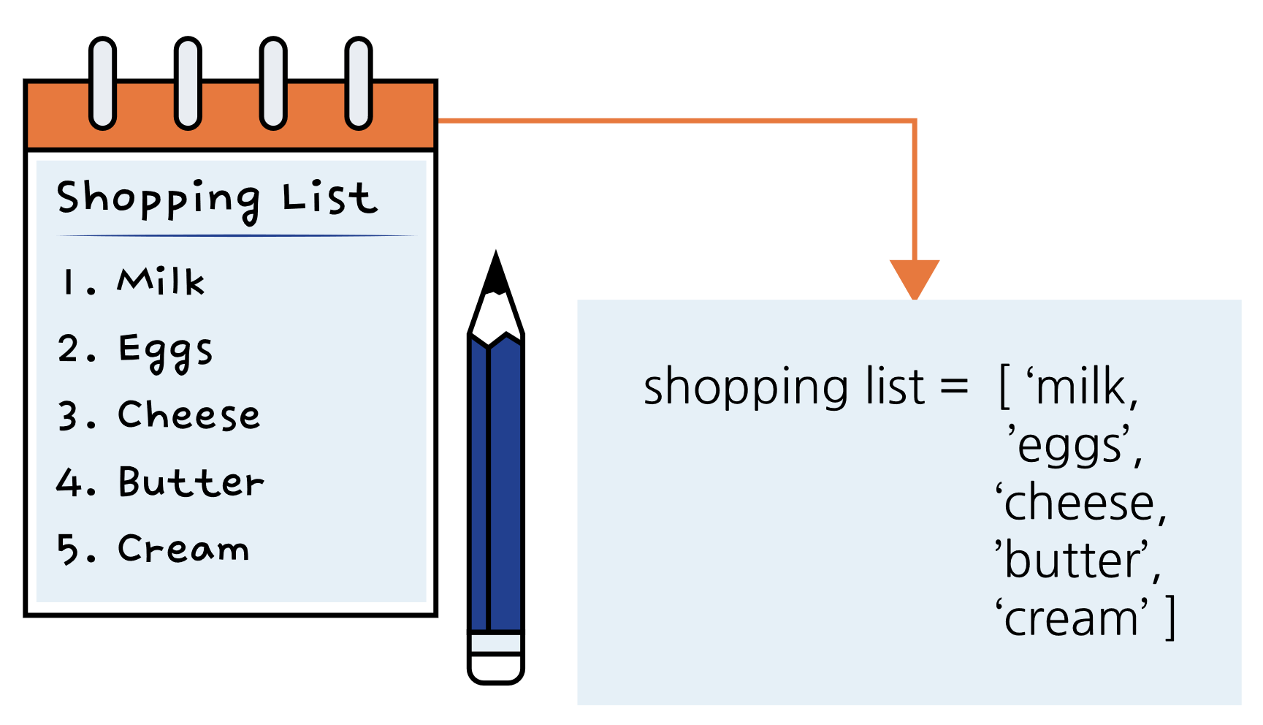
집합형 자료형
여러 개의 데이터(요소)를 하나로 묶어서 저장 및 관리가 필요한 경우 ⇒ 집합(collection)형 자료형 제공
Python의 집합형 자료형
리스트(list)
튜플(tuple)
집합(set)
사전(dict)
shopping_list = ['milk',
'eggs',
'cheese',
'butter',
'cream']

Slide 7
리스트
코스닥에서 관심 있는 종목들을 저장하는 경우
각자 서로 다른 변수명을 사용해서 저장할 수도 있음 예) interest1 = "삼성전자" interest2 = "LG전자" interest3 = "NAVER"
리스트를 이용하면 여러 데이터를 한 번에 저장할 수 있어 변수명을 여러 개 사용할 필요가 없음 예) interest = ["삼성전자", "SK텔레콤", "NAVER"]
관심종목으로 "카카오"를 추가하려면? interest4 = "카카오" vs. interest = interest + ["카카오"] ["삼성전자", "SK텔레콤", "NAVER", "카카오"]

Slide 8
리스트
여러 개의 데이터를 순서대로 저장하고 관리해야 할 때 사용 (문자열과 비교)
어떠한 자료형도 요소 값으로 가능 (문자열은 문자만…)
요소의 추가, 삭제 및 변경 가능 (문자열은 한번 만들면 변경이 안됨)
문자열처럼 인덱싱과 슬라이싱 가능
형식
[ ] 안에 값을 나열하고 값과 값 사이에 콤마를 찍음
리스트 생성 : list(), []
리스트명 = [요소1, 요소2, 요소3, ...]
lst = [1, 2, "a"] # 리스트 요소값을 직접 지정, [1, 2, "a"]
lst = list("abc") # list 함수의 인수로 나열형 값을 취하여 리스트 요소값으로 변경
# ["a", "b", "c"]

Slide 9
리스트 생성
리스트 생성하기
[ ] 안에 직접 원소를 지정하여 생성
list() 함수에 인수를 지정하여 생성
인수로는 원소를 갖는 iterable 한 데이터 1개만 올 수 있다.
인수로 지정된 값이 리스트의 원소로 변환 됨
리스트 생성 예)
list2 = ["red", "green", "blue"] list2 = list(["red", "green", "blue"]) # ["red", "green", "blue"]
list3 = list("abcd") # ["a","b","c","d"] list3 = ["a", "b", "c", "d"] list3 = list("a") # ["a"]
list4 = list("") # [] ""은 비어있지만 iterable한 하나의 값
list5 = [2, "three", 3.14] # 서로 다른 타입의 원소를 가질 수 있다.

Slide 10
리스트 생성
예) list() 함수의 잘못된 사용
>>> list1 = list(2, 3, 4) # 값이 하나가 아님(3개), iterable 하지도 않음
Traceback (most recent call last):
File "<pyshell#3>", line 1, in <module>
list1=list(2,3,4)
TypeError: list() expected at most 1 argument (3 given)
>>> list1 = list(2) # 하나의 값이지만 iterable 하지 않음
Traceback (most recent call last):
File "<pyshell#0>", line 1, in <module>
list1 = list(2)
TypeError: 'int' object is not iterable
list() 함수의 올바른 사용
list1 = list([2,3,4])

Slide 11
리스트 생성
문자열의 split() 메소드를 사용한 리스트 생성
year, month, day = "2020/04/30".split("/") → year = "2020", month = "04", day = "30"
dates = "2020/04/30".split("/") → dates = ["2020", "04", "30"]
year, month, day = dates → year = "2020", month = "04", day = "30"
split() 메소드는 문자열을 여러 개의 문자열로 분리하여 전체를 리스트 형태로 반환한다.
year, month, day = dates를 실행하면 dates의 리스트를 아이템별로 분리하여 왼쪽 동일 개수의 변수에 값을 할당한다.

Slide 12
리스트 활용 예
3개의 값을 받아 합과 평균 구하기
n개의 값을 받아 합과 평균 구하기
item1, item2, item3 = input("Enter 3 items: ").split()
sum = int(item1) + int(item2) + int(item3)
avg = round(sum / 3)
print("3개 수의 합계: {}, 평균: {}".format(sum, avg))
items = input("Enter items: ").split()
iLen = len(items)
sum = 0
for n in range(0, iLen):
sum += int(items[n])
avg = round(sum / iLen)
print("{}개 수의 합계: {}, 평균: {}".format(iLen, sum, avg))
sum(합계) 변수를 0으로 초기화
items 리스트 각 아이템들을 정수(int)로 변환 하여 반복적으로 sum에 더해 줌

Slide 13
인덱싱과 슬라이싱

Slide 14
문자열 인덱싱과 슬라이싱

Slide 15
문자열 인덱싱(Indexing)
문자열은 연속된 문자들로 구성
인덱스는 문자열의 각 문자마다 번호(순서)를 매기는 것
인덱스 범위
len(s) : 입력값 s의 길이(요소의 전체 개수)를 반환
양수 인덱스: 0 ~ len(문자열) - 1
음수 인덱스: -len(문자열) ~ -1
인덱스 번호는 대괄호 [ ] 안에 기록하여 해당 문자를 참조
>>> msg = 'Good Morning'
>>> length = len(msg)
>>> print(length)
12
>>> print(msg[0])
G
>>> print(msg[2])
o

Slide 16

문자열 인덱싱(Indexing)
>>> msg = 'Python'
>>> length = len(msg)
>>> print(length)
6
>>> msg[1] # positive indexing
'y'
>>> msg[-1] # negative indexing
'n'
>>> msg[len(msg)-1] # msg[5]
'n'
-6 | -5 | -4 | -3 | -2 | -1
Negative indexing
0 | 1 | 2 | 3 | 4 | 5
Positive indexing
msg
P | y | t | h | o | n
length=6
msg[1]
msg[-1]

Slide 17
문자열 슬라이싱의 필요성
전화번호를 포함한 문자열에서 뒤의 4자리 번호만 추출하려면?
전화번호에서 뒤의 4자리 번호만 한번에 추출할 수 없을까? ➔ 슬라이싱(slicing)
>>> PhoneNum = "010-1234-5678" # PhoneNum[9] 부터 PhoneNum[12]가 "5678"
>>> Last4Num = PhoneNum[9] + PhoneNum[10] + PhoneNum[11] + PhoneNum[12]
>>> print(Last4Num)
5678
>>> PhoneNum = "010-1234-5678" # PhoneNum[9] 부터 PhoneNum[12]가 "5678"
>>> Last4Num = PhoneNum[9:13]
>>> print(Last4Num)
5678

Slide 18
문자열 슬라이싱(slicing)
문자열의 인덱스를 기반으로 문자열의 부분 값을 반환
문자열에서 일부 문자들 추출에 사용
문자열 slicing에는 indexing과 마찬가지로 [ ] 연산자를 사용.
[start : end : step] ➔ 많은 경우 step은 생략하고 [ start : end ] 로 사용
start: 시작 인덱스. default 값은 0
end: (end-1)까지 추출. default 값은 len(s)
step: 간격. default 값은 1
len(msg)-1
-6 | -5 | -4 | -3 | -2 | -1
0 | 1 | 2 | 3 | 4 | 5
P | y | t | h | o | n
>>> msg = 'Python'
>>> print(msg[1:4:1]) # msg[1:4]
yth
>>> print(msg[::]) # msg[:], msg[0:len(msg):1] => msg[0:6:1]
Python
>>> print(msg[:-4]) # msg[0:2]
Py

Slide 19
문자열 슬라이싱(slicing)
문자열 일부 추출하기 예
>>> letters = 'Yonsei University'
>>> letters[7:11] # letters[7:11:1]
'Univ'
>>> letters[-17:-11] # letters[0:6:1], letters[:6], letters[:6:]
'Yonsei'
문자열 letters의 7번 문자부터 10번(11번 앞) 문자까지 분리
7부터 4개 문자 분리
[7:11]
0 | 1 | 2 | 3 | 4 | 5 | 6 | 7 | 8 | 9 | 10 | 11 | 12 | 13 | 14 | 15 | 16
Y | o | n | s | e | i |  | U | n | i | v | e | r | s | i | t | y
-17 | -16 | -15 | -14 | -13 | -12 | -11 | -10 | -9 | -8 | -7 | -6 | -5 | -4 | -3 | -2 | -1
[-17:-11]

Slide 20
문자열 slicing
예) 문자열 처음 n개, 마지막 n개
>>> s = 'My best friend'
>>> s[:2] # s[0:2] 앞의 2개 문자
'My'
>>> s[-6:] # s[-6:len(s)] 마지막 6개 문자
'friend'
>>> s[3:3+4] # s[3:7] 3번째부터 4개 문자
'best'
[:2]
[3:3+4]
0
1
2
3
4
5
6
7
8
9
10
11
12
13
M
y
b
e
s
t
f
r
i
e
n
d
-14
-13
-12
-11
-10
-9
-8
-7
-6
-5
-4
-3
-2
-1
[-6:]

Slide 21
문자열 슬라이싱(slicing)
step 사용 예
>>> letters = 'Yonsei University'
>>> letters[::4] # letters[0:17:4]
'Yenry'
>>> letters[::-1] # 역으로 슬라이싱(문자열을 거꾸로)
'ytisrevinU iesnoY'
>>> letters[::-3]
'ysvUeo'
+4
+4
+4
+4
0 | 1 | 2 | 3 | 4 | 5 | 6 | 7 | 8 | 9 | 10 | 11 | 12 | 13 | 14 | 15 | 16
Y | o | n | s | e | i |  | U | n | i | v | e | r | s | i | t | y
-3
-3
-3
-3
-3

Slide 22
문자열 슬라이싱(slicing)
문자열의 인덱스를 기반으로 문자열의 부분 값을 반환 예
>>> letters = 'Yonsei University'
>>> print(letters[:6], "AND", letters[7:] ) # 0부터 5까지, 7부터 끝까지
Yonsei AND University
>>> print(letters[:]) # letters 변수의 처음부터 끝까지
Yonsei University
>>> print(letters[::-1]) # 역으로 슬라이싱
ytisrevinU iesnoY
0 | 1 | 2 | 3 | 4 | 5 | 6 | 7 | 8 | 9 | 10 | 11 | 12 | 13 | 14 | 15 | 16
Y | o | n | s | e | i |  | U | n | i | v | e | r | s | i | t | y

Slide 23
문자열 슬라이싱(slicing)
문자열 분리 예
"20200430Rainy"라는 문자열 분리
날짜를 나타내는 부분 '20200430'과 날씨를 나타내는 부분 'Rainy'를 분리
8번째 인덱스를 기준으로 두 부분으로 분리할 수 있음
data[:8]은 data[8]이 미포함
data[8:]은 data[8]을 포함
>>> data = "20200430Rainy"
>>> date = data[:8]
>>> weather = data[8:]
>>> date
'20200430'
>>> weather
'Rainy'
0 | 1 | 2 | 3 | 4 | 5 | 6 | 7 | 8 | 9 | 10 | 11 | 12
data
2 | 0 | 2 | 0 | 0 | 4 | 3 | 0 | R | a | i | n | y

Slide 24
문자열 슬라이싱(slicing)
문자열 분리 예 : 연월일을 더 세분하여 분리
연도인 '2020', 월을 나타내는 '04', 일을 나타내는 '30', 날씨를 나타내는 'Rainy'로 분리하려면
>>> data = "20200430Rainy"
>>> year = data[:4]
>>> month = data[4:6]
>>> day = data[6:8]
>>> weather = data[8:]
>>> year
'2020'
>>> month
'04'
>>> day
'30'
>>> weather
'Rainy'
0 | 1 | 2 | 3 | 4 | 5 | 6 | 7 | 8 | 9 | 10 | 11 | 12
data
2 | 0 | 2 | 0 | 0 | 4 | 3 | 0 | R | a | i | n | y

Slide 25
리스트 인덱싱과 슬라이싱

Slide 26
리스트 인덱싱
인덱스 값을 통해 리스트가 가리키고 있는 값에 접근
인덱싱 범위
Positive indexing : 0 ~ n-1
Negative indexing : -n ~ -1
n : 리스트의 크기 (len() 함수를 통해 구함)
대괄호 [ ] 안에 인덱스 번호를 입력하여 특정 요소 값을 참조
letters = [ 'P', 'y', 't', 'h', 'o', 'n' ]
n = len(letters) # size of list, n=6
-6 | -5 | -4 | -3 | -2 | -1
Negative indexing
0 | 1 | 2 | 3 | 4 | 5
Positive indexing
letters
'P' | 'y' | 't' | 'h' | 'o' | 'n'
n=6
letters[4] or letters[-2]

Slide 27
리스트 인덱싱
범위를 벗어나면 IndexError 발생
정수가 아닌 인덱스를 사용하면 TypeError 발생
-6 | -5 | -4 | -3 | -2 | -1
0 | 1 | 2 | 3 | 4 | 5
letters
"P" | "y" | "t" | "h" | "o" | "n"
n=6
>>> letters[6] # IndexError (out of range)
...
IndexError: list index out of range
>>> letters[4.0] # TypeError
...
TypeError: list indices must be integers or slices, not float

Slide 28
복잡한 리스트 인덱싱
A = [2020, ['목요일', 'Python'], '5-6교시']
[0]
[1][0]
[1][1]
[2]
A
2020
['목요일', 'Python']
'5-6교시'
A[1][1][0]
A[0] # 2020
A[1] # ['목요일', 'Python']
A[1][0] # '목요일'
A[1][1] # 'Python'
A[1][1][0] # 'P' (문자열 인덱싱)
A[2] # '5-6교시'
B = A[1] # ['목요일', 'Python']
B[0] # '목요일'
B[1] # 'Python'
B[1][0] # 'P' (문자열 인덱싱)
C = B[1] # 'Python'
C[0] # 'P' (문자열 인덱싱)

Slide 29
인덱싱을 이용한 리스트 원소 수정
0
1
2
3
4
5
6
7
8
9
gold
0
4
5
0
1
1
5
4
4
1
gold = [0, 4, 5, 0, 1, 1, 5, 4, 4, 1]
# 원소를 수정하기
gold[1] = 6 # a[1]의 값을 6으로 수정
print(gold) # [0, 6, 5, 0, 1, 1, 5, 4, 4, 1]
gold
0
X
4
5
0
1
1
5
4
4
1
6
gold
0
6
5
0
1
1
5
4
4
1

Slide 30
리스트 슬라이싱
문자열과 동일하게 적용할 수 있다.
리스트의 일부 원소들을 추출하는 방법.
새로운 리스트를 만들거나 관심있는 원소들 만을 참조할 수 있음
리스트 슬라이싱의 결과는 리스트
Syntax (L을 n개의 item을 갖는 list라고 가정.)
L[s:e:s] # s = start, e = end, s = step을 의미.
(예)
>>> letters = ['P', 'y', 't', 'h', 'o', 'n']
>>> letters[1:4]
['y', 't', 'h']
>>> letters[-5:-2]
['y', 't', 'h']
letters
"P" | "y" | "t" | "h" | "o" | "n"
0 1 2 3 4 5
-6 -5 -4 -3 -2 -1
n=6

Slide 31
리스트 슬라이싱
Slicing Rule (start, end ≥ 0 인 경우로 설명) L[ start : end : step ]
step > 0 (start < end 이어야 함. 아니면 빈 리스트 생성)
step < 0 (start > end 이어야 함. 아니면 빈 리스트 생성)
step = 0 인 경우에는 오류 발생
인덱스를 start부터 end−1까지 step씩 증가하며 리스트를 참조
start를 생략하면 0부터, end를 생략하면 끝까지, step를 생략하면 +1씩
L[ : end : step] L[start : : step] L[start : end]
인덱스를 start부터 end+1까지 |step|씩 감소하며 리스트를 참조
start를 생략하면 끝에서부터, end를 생략하면 첫 번째 원소까지
L[ : end : step] L[start : : step]
start 또는 end 값이 주어지지 않았을 경우
 | step > 0 | step < 0
start | 0 | n-1(-1)
end | n | –n-1

Slide 32
리스트 슬라이싱
예) A = [0, 1, 2, 3, 4, 5, 6, 7, 8] # 원소 값이 index와 동일
0 1 2 3 4 5 6 7 8
0 | 1 | 2 | 3 | 4 | 5 | 6 | 7 | 8
-9 -8 -7 -6 -5 -4 -3 -2 -1
A[:] # [0,1,2,3,4,5,6,7,8] begin=0, end=9, step=1 A[0:9:1]
A[:5] # [0,1,2,3,4] begin=0, end=5, step=1 A[0:5:1]
A[0:5] # [0,1,2,3,4] A[0:5:1]
A[2:5] # [2,3,4] begin=2, end=5, step=1 A[2:5:1]
A[2:-1] # [2,3,4,5,6,7] begin=2, end=8, step=1 A[2:-1:1] or A[2:8:1]
A[:-1] # [0,1,2,3,4,5,6,7] begin=0, end=8, step=1 A[0:-1:1] or A[0:8:1]
A[-3:-1] # [6,7] begin= 6, end= 8, step= 1 A[-3:-1:1] or A[6:8:1]
A[::-1] # [8,7,6,5,4,3,2,1] begin=-1, end=-10, step=-1 A[-1:-10:-1]

Slide 33
슬라이싱을 이용한 원소 제거/교체/추가
리스트에서 하나의 원소를 수정하기
인덱스 사용
연속된 범위 값 수정하기
슬라이싱 사용
List a
0
1
2
3
4
0
1
2
3
4
a[1] = [5,6] # a[1]의 값을 list[5,6]로 수정 (slicing 아님)
print(a) # [0,1,2,3,4] => [0, [5, 6], 2, 3, 4]
# 하나의 원소를 수정하기
a[1] = 1 # a[1]의 값을 1로 수정 (slicing 아님).
print(a) # [0,[5,6],2,3,4] => [0,1,2,3,4]
# 비교(슬라이싱)
a[1:2] = [5,6] # a[1]의 값 1 대신 5,6 로 대체
print(a) # [0,1,2,3,4] => [0,5,6, 2, 3, 4]

Slide 34
슬라이싱을 이용한 원소 제거/교체/추가
예) 원소의 추가
List a
0
1
2
3
4
0
1
2
3
4
a[1:1] = ['a','b'] # index 1에 'a','b'추가 (끼워 넣기)
print(a) # [0,1,2,3,4] => [0,'a','b',1,2,3,4]
a[1:1] = [['A','B']] # index 1에 리스트 ['A','B'] 추가
print(a) # [0,'a','b',1,2,3,4] => [0,['A','B'],'a','b',1,2,3,4]
a[5:5]= [5] # a[5]에 추가.
# [0, ['A','B'], 'a', 'b', 1, 2, 3, 4]
# => [0, ['A','B'], 'a', 'b', 1, 5, 2, 3, 4]
a[len(a):len(a)]= [10] # 리스트 끝에 새 원소 a[9]를 추가.
# [0, ['A','B'], 'a', 'b', 1, 5, 2, 3, 4]
# => [0, ['A','B'], 'a', 'b', 1, 5, 2, 3, 4,10]

Slide 35
슬라이싱을 이용한 리스트 복사
예) 리스트를 복사하기
>>> a = [0,1,2,3,4]
# 리스트 a를 복사하여 새로운 리스트 b를 생성
>>> b= a[:] # b = [0,1,2,3,4]
>>> print(b)
[0,1,2,3,4]
# 비교해 보세요
>>> c = a # c = [0,1,2,3,4] a와 공유
a[0] = 10
>>> print(a)
[10,1,2,3,4]
>>> print(b)
[0,1,2,3,4]
>>> print(c)
[10,1,2,3,4]
List a
10
1
2
3
4
c
0
1
2
3
4
b
0
1
2
3
4
리스트 a의 복사본

Slide 36
리스트 연산

Slide 37
리스트 연산 : +, *
Concatenation operator + : 리스트의 연결 연산
리스트들을 연결하여 새로운 리스트로 만듦
Repetition Operator * :리스트의 반복 연산
list * n : list의 item을 n 번 반복하여 새로운 list를 만듦
L1 = [1, 3, 5]
L2 = [2, 4, 6]
L3 = L1 + L2 # [1,3,5,2,4,6] 리스트 L1과 L2를 연결한 리스트 반환
L4 = L1 * 3 # [1,3,5,1,3,5,1,3,5] 리스트 L1을 3회 반복한 리스트 반환
print(L1, L2) # [1,3,5][2,4,6] 리스트 L1과 L2는 변하지 않음
L5 = L1 * L2 # error

Slide 38
리스트 연산 : in, not in
Membership operator in, not in
item in list
item이 list에 있으면 True, 없으면 False
item not in list
item이 list에 없으면 True, 있으면 False
A = [1, 3, 5, 7, 9]
3 in A # True
6 in A # False
2 not in A # True
5 not in A # False

Slide 39
리스트 메소드와 내장함수

Slide 40
리스트 메소드 (Method)
메소드 (method)
데이터 객체에 대해 어떤 일을 처리할 수 있도록 하는 코드
리스트에서 사용할 수 있는 메소드
리스트.메소드 의 형태로 사용 (리스트의 메소드로 해석)
리스트 메소드 목록
dir( ) 함수 : 객체가 가지고 있는 변수나 함수를 보여줌
>>> dir(list)
['__add__', '__class__', …… '__subclasshook__', 'append', 'clear', 'copy', 'count', 'extend', 'index', 'insert', 'pop', 'remove', 'reverse', 'sort']

Slide 41
리스트 메소드 목록
메소드 대부분은 슬라이싱을 사용하여 직접 코딩이 가능함
method | Description (x: 리스트, a: 임의의 object)
x.append(a) | 데이터 a를 리스트 x의 끝에 추가
x.extend(L) | 리스트 L의 모든 원소를 리스트 x의 마지막에 추가
x.insert(i, a) | a를 리스트 x의 인덱스 i에 추가
x.remove(a) | 리스트 x에서 원소 값이 데이터 a인 첫 원소 제거 (반환 값 없음)
x.pop( ) | 리스트 x의 마지막 원소 제거 및 반환
x.pop(i) | 리스트 x의 인덱스 i의 요소를 제거하고 그 값을 반환
x.clear( ) | 리스트 x의 모든 원소를 삭제 (빈 리스트가 됨)
x.index(a) | 리스트 x에서 원소 값이 a인 첫 번째 원소의 인덱스를 반환
x.count(a) | 리스트 x에서 a 값과 같은 원소의 개수를 반환
x.sort( ) | x의 원소들을 오름차순으로 정렬 내림차순으로 정렬하려면 x.sort(reverse=True) 사용
x.reverse( ) | x의 원소들을 역으로 재 배치 (정렬과 다름)
x.copy( ) | a shallow copy of the list (y = x[:]와 동일)

Slide 42
리스트 메소드 : 데이터 추가
append(a) : 데이터 a를 리스트 끝에 추가
insert(i, a) : 인덱스 i에 데이터 a를 추가
extend(L) : 리스트 L의 모든 요소를 끝에 추가 (리스트 확장 ➔ 리스트 연결 연산과 동일)
>>> x = [1, 2, 3, 4]; L = ['a', 'b']
>>> x.append(5) # 5를 끝에 추가. x[len(x):len(x)] = [5]
>>> print(x)
[1, 2, 3, 4, 5]
>>> x.insert(2, 10) # 10을 인덱스 2에 추가. x[2:2]= [10]
>>> print(x)
[1, 2, 10, 3, 4, 5]
>>> x.extend(L) # L의 요소 'a', 'b'를 끝에 추가. x[len(x):len(x)] = L or x += L
>>> print(x)
[1, 2, 10, 3, 4, 5, 'a', 'b']
>>> x.extend(6) # error. extend( )의 인수는 리스트만 가능

Slide 43
리스트 메소드 : 데이터 삭제
pop( ) : 리스트의 맨 마지막 데이터를 반환하고 삭제
pop(i) : 리스트에서 인덱스 i에 있는 데이터를 반환하고 삭제
remove(a) : 리스트에서 데이터 a를 삭제. a가 여러 개 있으면 맨 처음 a를 삭제
clear( ) : 리스트의 모든 원소를 삭제하고 빈 리스트가 됨
>>> x = [1, 2, 3, 4, 5]; L = [1, 3, 5, 7, 1, 3, 5, 7]
>>> a = x.pop() # 마지막 원소를 제거 및 반환. a = x[-1]; x[len(x)-1:] = []
>>> print(a, x)
5 [1, 2, 3, 4]
>>> b = x.pop(2) # 인덱스 2번 원소를 제거 및 반환. b = x[2]; x[2:3] = []
>>> print(b, x)
3, [1, 2, 4]
>>> L.remove(7) # [1, 3, 5, 7, 1, 3, 5, 7] 첫 번째 7 제거
[1, 3, 5, 1, 3, 5, 7]
>>> x.clear() # 리스트 x의 모든 원소를 삭제하고 빈 리스트가 됨. del x[:]
>>> print(x)
[]

Slide 44
리스트 메소드 : 데이터 위치 찾기 / 데이터 개수 세기
index(a) : 리스트에서 데이터 a의 인덱스 번호 반환
count(a) : 리스트에서 데이터 a의 개수 반환
>>> L = ['P', 'r', 'o', 'g', 'r', 'a', 'm', 'm', 'i', 'n', 'g']
>>> L.index('o')
2
>>> L.index('g') # 데이터가 여러 개이면 첫 번째 데이터의 인덱스 반환
3
>>> L.count('b')
0
>>> L.count('r')
2
0
1
2
3
4
5
6
7
8
9
10

Slide 45
리스트 메소드 : 리스트 참조 / 복사
동일한 객체를 다른 이름으로 참조 : = 이용
copy( ) : 리스트 객체를 복사해서 새로운 리스트 객체 생성
>>> L = [1, 3, 5, 7, 9]
>>> id(L) # 메모리 실제 주소
18260552
>>> M = L # 리스트 참조
>>> N = M.copy() # 리스트 L을 복사. N = L[:]
>>> print(id(M), id(N))
18260552 56455240
>>> L[2] = 100
>>> print(L)
[1, 3, 100, 7, 9]
>>> print(M)
[1, 3, 100, 7, 9]
>>> print(N)
[1, 3, 5, 7, 9]
18260552
List L
1
3
5
7
9
100
List M
56455240
List N
1
3
5
7
9
리스트 L의 복사본
Notes:
2022/06/15

Slide 46
리스트 메소드 : 리스트 정렬 / 역순 재배치
sort( ) : 리스트의 원소들을 오름차순으로 정렬
내림차순으로 정렬 시, sort(reverse=True) 로 사용
reverse( ) : 리스트의 원소들을 역순으로 재 배치 (정렬 X)
>>> L = [4, 5, 1, 3, 2]
>>> L.sort() # 오름차순으로 정렬
>>> print(L)
[1, 2, 3, 4, 5]
>>> L = [1, 3, 5, 4, 2]
>>> L.sort(reverse=True) # 내림차순으로 정렬
>>> print(L)
[5, 4, 3, 2, 1]
>>> L = ['banana', 'peach', 'apple', 'oriange']
>>> L.sort() # 문자열은 사전식 순서가 오름차순
>>> print(L)
['apple', 'banana', 'oriange', 'peach']
>>> L = [1, 3, 5, 4, 2]
>>> L.reverse() # 역순으로 바꾸기. L = L[::-1]
>>> print(L)
[2, 4, 5, 3, 1]

Slide 47
리스트 관련 내장함수
파이썬에서 기본 제공되는 함수
function | Description (인수 x: 리스트)
del x | x의 특정 원소, 일부, 또는 리스트 자체를 삭제
all(x) | x의 모든 원소가 True (i.e. != 0) 또는 x가 빈 리스트이면 True 반환
any(x) | x에 True인 (i.e. != 0) 인 원소가 한 개라도 있거나 x가 빈 리스트이면 True 반환
len(x) | x의 원소 개수 반환
list(y) | Iterable한 y를 리스트로 변환하여 반환
max(x) | x의 원소 중 최댓값 반환 (비교불가이면 TypeError)
min(x) | x의 원소 중 최솟값 반환 (비교불가이면 TypeError)
sorted(x) | x의 원소를 정렬한 리스트 반환 x는 불변이고 오름차순 또는 내림차순으로 정렬 (내림차순: sorted(x, reverse=True))
sum(x) | x의 원소 합을 반환 (더할 수 없으면 TypeError)

Slide 48
리스트 관련 내장함수 : del x
리스트의 특정 원소, 리스트 일부, 또는 리스트 자체를 삭제
>>> a = [0, 1, 2, 3, 4, 5, 6, 7, 8, 9]
>>> del a[::2] # 모든 짝수 인덱스 원소 삭제 (리스트 일부 삭제)
>>> print(a)
[1, 3, 5, 7, 9]
>>> del a[3:] # a[3] 이후 모두 삭제 (리스트 일부 삭제)
>>> print(a)
[1, 3, 5]
>>> del a[1] # a[1] 삭제. del a[1:2] 와 동일 (특정 원소 삭제)
>>> print(a)
[1, 5]
>>> del a[:] # 모든 원소 삭제. a.clear()와 동일 (리스트 일부 삭제)
>>> print(a)
[]
>>> del a # 리스트 자체를 삭제
>>>print(a) # a가 없으므로 오류 (NameError)

Slide 49
리스트 관련 내장함수 예제
L = [1, 9, 4]
L = sorted(L, reverse=True) # L을 내림차순 정렬
print(L) # [9, 4, 1]
print(sum(L)) # 14. L[0]+L[1]+L[2]
L = ["Jan", "Apr", "Sep"] # 문자열은 사전식 순서
print(min(L), max(L)) # Apr Sep
S = sorted(L) # L을 오름차순 정렬한 리스트 반환
print(S) # ['Apr', 'Jan', 'Sep']
L = [1, '2', 3,'4']
print(max(L), min(L)) # TypeError (비교 불가)

Slide 50
Default Argument (디폴트 인수)
sort 메소드 디폴트 인수 사용에 예 …
>>> L = [1,3,5,4,2]
>>> L.sort(reverse=True) # 내림차순
>>> print(L)
L.sort() →
reverse = False, … # default 값
L.sort(reverse = <what>) →
reverse = <what>, …
a = 10
print("The value is", end="<줄바꿈 대신>")
print(a)
The value is<줄바꿈 대신>10
a = 10
print("The value is") # print("The value is", end='\n')
print(a)
The value is
10

Slide 51
메소드와 함수
메소드: 특정 데이터형에 대해 적용하는 함수 형태
사용형식: 변수이름.메소드이름(인수)
예) fruit = ['apple', 'banana', 'grape'] greet = "hello world" fruit.append('pear') # fruit = ['apple', 'banana', 'grape', 'pear'] greet.append("!") # error
함수: 여러가지 데이터형에 대해 일반적인 기능을 수행하는 형태
사용형식: 함수이름(인수)
예) a = "hello world"; b = [1, 5, 2, 4]; c = 1234 max(a) # 'w' max(b) # 5 max(c) # error
x.append(a) | 데이터 a를 리스트 x의 끝에 추가
max(x) | x의 원소 중 최댓값 반환 (비교불가이면 TypeError)

Slide 52
함수의 반환값
리스트의 메소드 함수
method | Description (x: 리스트, a: 임의의 object)
x.append(a) | 데이터 a를 리스트 x의 끝에 추가
x.extend(L) | 리스트 L의 모든 원소를 리스트 x의 마지막에 추가
x.insert(i, a) | a를 리스트 x의 인덱스 i에 추가
x.remove(a) | 리스트 x에서 원소 값이 데이터 a인 첫 원소 제거 (반환 값 없음)
x.pop( ) | 리스트 x의 마지막 원소 제거 및 반환
x.pop(i) | 리스트 x의 인덱스 i의 요소를 제거하고 그 값을 반환
x.clear( ) | 리스트 x의 모든 원소를 삭제 (빈 리스트가 됨)
x.index(a) | 리스트 x에서 원소 값이 a인 첫 번째 원소의 인덱스를 반환
x.count(a) | 리스트 x에서 a 값과 같은 원소의 개수를 반환
x.sort( ) | x의 원소들을 오름차순으로 정렬 내림차순으로 정렬하려면 x.sort(reverse=True) 사용
x.reverse( ) | x의 원소들을 역으로 재 배치 (정렬과 다름)
x.copy( ) | a shallow copy of the list (y = x[:]와 동일). x의 복사본 리스트를 반환

Slide 53
함수의 반환값
리스트 관련 내장함수
function | Description (인수 x: 리스트)
del x | x의 특정 원소, 일부, 또는 리스트 자체를 삭제
all(x) | x의 모든 원소가 True (i.e. != 0) 또는 x가 빈 리스트이면 True 반환
any(x) | x에 True인 (i.e. != 0) 인 원소가 한 개라도 있거나 x가 빈 리스트이면 True 반환
len(x) | x의 원소 개수 반환
list(y) | Iterable한 y를 리스트로 변환하여 반환
max(x) | x의 원소 중 최댓값 반환 (비교불가이면 TypeError)
min(x) | x의 원소 중 최솟값 반환 (비교불가이면 TypeError)
sorted(x) | x의 원소를 정렬한 리스트 반환 x는 불변이고 오름차순 또는 내림차순으로 정렬 (내림차순: sorted(x, reverse=True))
sum(x) | x의 원소 합을 반환 (더할 수 없으면 TypeError)

Slide 54
리스트 원소의 값을 정렬하는 방법
리스트의 메소드 함수
리스트 관련 내장함수
>>> x.sort()
x.sort() | x의 원소들을 오름차순으로 정렬 내림차순으로 정렬하려면 x.sort(reverse=True) 사용
>>> sorted(x)
>>> y = sorted(x)
sorted(x) | x의 원소를 정렬한 리스트 반환 x는 불변이고 오름차순 또는 내림차순으로 정렬 (내림차순: sorted(x, reverse=True))
>>> x = [1, 4, 2, 7, 6]
>>> x.sort()
>>> print(x)
[1, 2, 4, 5, 7]
>>> x = [1, 4, 2, 7, 6]
>>> sorted(x)
[1, 2, 4, 5, 7]
>>> print(x)
[1, 4, 2, 7, 6]
>>> x = [1, 4, 2, 7, 6]
>>> y = sorted(x)
>>> print(y)
[1, 2, 4, 5, 7]
>>> print(x)
[1, 4, 2, 7, 6]
>>> x = [1, 4, 2, 7, 6]
>>> y = x.sort()
>>> print(y)
None
>>> print(x)
[1, 2, 4, 5, 7]

Slide 55
다양한 리스트 생성

Slide 56
문자열의 분리(split)와 결합(join) 메소드 활용
str.split( ) : 문자열 str을 분리하여 여러 개의 요소(문자열)로 구성된 리스트 반환
chr.join(lst) : 리스트 lst의 구성 요소들을 문자 chr을 중간에 끼워 넣어 연결한 문자열 반환
>>> a = "Life is too short"
>>> wordList = a.split() # w1, w2, w3, w4 = a.split()
>>> wordList
['Life', 'is', 'too', 'short']
>>> a_sentence = " ".join(wordList)
>>> a_sentence
'Life is too short'
>>> b_sentence = "**".join(wordList)
>>> b_sentence
'Life**is**too**short'

Slide 57
range( ) 함수를 이용한 리스트 생성
슬라이싱의 [start : end : step] 과 유사 (but, stop의 값은 생략 X)
Step > 0 : Start부터 stop-1까지 step씩 증가하는 정수 시퀀스를 생성
Step < 0 : Start부터 stop-1까지 |step|씩 감소하는 정수 시퀀스를 생성
range ( , , )
start
stop
step
생략가능
생략되면 start=0, step=1로 간주
list1 = list( x for x in range(5) ) # list1 = [ x for x in range(5) ]
print(list1) # list1 = [0, 1, 2, 3, 4]
list2 = list( x*x for x in range(10) if x > 5 ) # list2 = [ x*x for x in range(10) if x > 5 ]
print(list2) # list2 = [36, 49, 64, 81]
list3 = [ x for x in list2 if x < 50 ] # list3 = list( x for x in list2 if x < 50
print(list3) # list3 = [36, 49]

Slide 58
튜플 (tuple)

Slide 59
튜플 (tuple)
시퀀스(sequence)에 속하는 자료구조 중 하나
시퀀스 : 원소들 사이에 순서가 있음
순서 있는 데이터를 저장하는 자료구조
파이썬에서 시퀀스에 속하는 자료구조
문자열(str), 리스트(list), 튜플(tuple), range 등
시퀀스에 속하는 자료구조들은 동일한 연산을 지원
인덱싱, 슬라이싱
+, *, in, not in 연산자
튜플은 리스트와 유사하지만, 원소가 고정된다는 점이 다름

Slide 60
튜플 (tuple)
형식
( ) 소괄호를 사용하여 표시 (괄호 생략 가능) t = (1, 2, 3)
콤마를 사용하면 괄호가 없어도 튜플로 인식 t = 1, 2, 3
원소가 하나인 튜플을 만들 때 반드시 콤마 필요 t = (1,) or t = 1,
원소로 정수, 문자열, 튜플, 리스트 등 가능 t = 1, 'a', [2, 3] or t = (1, 'a', [2, 3])
튜플의 원소는 추가/삭제/수정 불가능 ➔ immutable 자료형
원소를 수정할 수 없으므로 원소 내용을 바꾸려고 하면 에러 발생
튜플을 사용하면 실수로 추가/ 삭제, 변경되는 것을 맞을 수 있음
값이 변하지 않는 iterable한 데이터 저장에 효율적
리스트에서의 인덱싱, 슬라이싱, 연산자(+, *, in, not in), 내장 함수 등을 그대로 사용 가능
슬라이싱으로 원소 추출은 가능하나 수정은 불가능
del()은 튜플 자체 삭제만 가능 (원소 삭제에는 사용 못함)
튜플명 = (요소1, 요소2, 요소3, ...)

Slide 61
튜플 생성
빈 튜플 생성
튜플 packing과 unpacking
튜플 packing : 여러 데이터를 튜플로 묶는 것
튜플 unpacking : 튜플의 각 원소를 여러 개의 변수에 할당하는 것
주의 : 튜플 원소의 수와 변수의 수가 일치 해야함
t = ()
t = tuple()
>>> numbers = (1, 2, 3, 4, 5) # tuple packing
>>> numbers
(1, 2, 3, 4, 5)
>>> n1, n2, n3, n4, n5 = numbers # tuple unpacking
>>> n1
1

Slide 62
튜플
튜플은 소괄호( )로 생성. 괄호를 생략 가능.
콤마를 사용하면 괄호가 없어도 튜플로 인식
원소가 하나인 튜플을 만들 때 주의! – 콤마가 필요
>>> A = (1, 2, 3) # tuple은 소괄호 ()로 생성
>>> B = 1, 2, 3 # 소괄호 ()로 생략 가능
>>> type(A)
<class 'tuple'>
>>> type(B)
<class 'tuple'>
>>> C = 1, # 원소가 하나인 튜플 만들 때 콤마 필요
>>> D = (1) # D = 1과 동일. 정수 할당
>>> type(C)
<class 'tuple'>
>>> type(D)
<class 'int'>

Slide 63
튜플 packing & unpacking 예
여러 변수에 값을 동시에 할당할 수 있음
>>> a,b,c = 1,2,3
>>> (a,b,c) = (1,2,3)
>>> a = 1
>>> b = 2
>>> c = 3
>>> [a,b,c] = (1,2,3)
>>> [a,b,c] = [1,2,3]
>>> students = ("철수", 19, "CS")
>>> (name, age, major) = students
>>> name
'철수'
>>> age
19
>>> major
'CS'
>>> students = ["철수", 19, "CS"]
>>> [name, age, major] = students
>>> name
'철수'
>>> age
19
>>> major
'CS'

Slide 64
튜플을 이용한 swap
콤마를 사용하면 괄호가 없어도 튜플로 인식
>>> x = 10
>>> y = 20
>>> print(x, y)
10 20
>>> x, y = y, x # (x, y) = (y, x)
>>> print(x, y)
20 10

Slide 65
튜플 인덱싱
문자열, 리스트와 동일하게 인덱싱에 [ ]를 사용
튜플에서는 원소를 변경할 수 없음 ➔ error 발생!
>>> T = (1, 3, 5, 7, 9)
>>> T[0]
1
>>> T[3]
7
-9
-8
-7
-6
-5
0
1
2
3
4
T
1
3
5
7
9
>>> T[2] = 10 # error 발생
Traceback (most recent call last):
File "<pyshell#4>", line 1, in <module>
T[2]=10
TypeError: 'tuple' object does not support item assignment

Slide 66
튜플 슬라이싱, 연산자
슬라이싱으로 원소 추출은 가능하나 원소 변경은 불가능
+ 연결 연산, * 반복 연산, in 연산, not in 연산 len( ) 함수 사용 가능
>>> T = (1, 3, 5, 7, 9); M = 2, 4, 6, 8
>>> T[1:4] # 슬라이싱으로 원소 추출 가능
(3, 5, 7)
>>> T[1:2] = (2, 3) # error. 슬라이싱으로 원소 변경 불가능
>>> T + M # + 연결 연산으로 새로운 튜플 생성
(1, 3, 5, 7, 9, 2, 4, 6, 8)
>>> M * 2 # * 반복 연산으로 새로운 튜플 생성
(2, 4, 6, 8, 2, 4, 6, 8)
>>> N = M + (10, 20) # + 연결 연산으로 새로운 튜플 생성
>>> N
(2, 4, 6, 8, 10, 20)
>>> 7 in T
True
>>> 3 not in T
False
>>> len(T)
5

Slide 67
튜플 메소드
튜플에서 사용할 수 있는 메소드
튜플.메소드 의 형태로 사용 (튜플의 메소드로 해석)
튜플 메소드 목록
>>> dir(tuple)
['__add__', '__class__', ……'__subclasshook__', 'count', 'index']
method | Description (x: 튜플, a: 임의의 object)
x.index(a) | 튜플 x에서 원소 값이 a인 첫 번째 원소의 인덱스를 반환
x.count(a) | 튜플 x에서 a 값과 같은 원소의 개수를 반환
>>> T = (4, 3, 5, 7, 6, 5, 7, 4, 7, 2)
>>> T.index(7) # 값이 7인 원소 첫 번째 인덱스
3
>>> T.index(2) # 값이 2인 원소 첫 번째 인덱스
9
>>> T.count(7) # 값이 7인 원소의 개수
3

Slide 68
집합 (set)

Slide 69
II. 집합 (Set)
집합은 object 들을 순서 없이 모아둔 자료형.
형식
집합 자료형의 특징
중복을 허용하지 않는다.
집합에는 동일한 원소가 두 개 이상 있을 수 없다.
자료의 중복을 제거하기 위한 필터 역할로 활용될 수 있다.
값을 바꿀 수 없는(immutable) 객체만 원소로 올 수 있다.
원소로 정수, 문자열, 튜플 가능
리스트처럼 내용 변경이 가능한 object는 원소로 올 수 없다. l = {1, "abc", (2,3), [1,2,3]}
순서가 없다(Unordered).
Indexing, slicing 적용 안됨
집합명 = {요소1, 요소2, 요소3, ...}

Slide 70
집합 생성
공집합 생성
S = set()
S = {} ➔ 집합이 생성되는 것이 아니라 빈 사전형 자료가 생성
>>> S = set() # 빈 집합 생성
>>> type(S)
<class 'set'>
>>> A = {} # 빈 사전
>>> type(A)
<class 'dict'>

Slide 71
집합 생성 예
>>> S1 = set([1, 2, 3, 2]) # 리스트의 원소를 집합으로 변환 (중복 값은 제거)
>>> print(S1)
{1, 2, 3}
>>> S2 = set("Hello everyone!") # 문자열의 문자를 집합으로 변환 (중복 제거)
>>> print(S2)
{' ', 'n', 'y', 'e', 'r', 'H', 'v', 'p', 'o', 'l', '!'} # 순서 없음
>>> S3 = { 1, 2.0, "Hello World", (4, 5), False } # 여러가지 자료형을 원소로 가질 수 있음
>>> S4 = { 1, 2, [3, 4] } # error. 변경 가능한 리스트는 원소로 올 수 없음

Slide 72
집합 연산자
Membership test (in, not in 연산) 가능
+, * 연산자 지원되지 않음
>>> s1 = {1, 2, 3, 4, 5}; s2 = {4, 5, 6, 7, 8}
>>> 5 in s1
True
>>> 6 in s1
False
>>> if (5 in s1) and (5 in s2) : print("5는 공통원소이다.")
5는 공통원소이다.
>>> s1 + s2
...
TypeError: unsupported operand type(s) for +: 'set' and 'set'
>>> s1 * 3
...
TypeError: unsupported operand type(s) for *: 'set' and 'int'

Slide 73
집합 메소드
집합에서 사용할 수 있는 메소드
집합.메소드 의 형태로 사용 (집합의 메소드로 해석)
집합 메소드 목록
>>> dir(set)
['__and__', '__class__', …… '__xor__', 'add', 'clear', 'copy', 'difference', 'difference_update', 'discard', 'intersection', 'intersection_update', 'isdisjoint', 'issubset', 'issuperset', 'pop', 'remove', 'symmetric_difference', 'symmetric_difference_update', 'union', 'update']

Slide 74
집합 메소드 목록
method | Description (A, B: 집합, x: 임의의 object)
A.add(x) | 데이터 x를 집합 A의 원소로 추가
A.clear( ) | A의 모든 원소를 제거 (공집합으로 만듦)
B = A.copy( ) | A를 B로 복사(shallow copy). B = A와는 다름
A.discard(x) | 집합 A에서 원소 x를 제거 없는 원소를 삭제하려고 할 때에도 에러 발생하지 않음 (x ∉ A이면 무시)
A.remove(x) | 집합 A에서 원소 x를 제거 없는 원소를 삭제하려고 하면 KeyError 발생 (x ∉ A이면 KeyError)
A.pop( ) | 집합 A에서 임의의 원소를 하나 지우고 그 값을 반환 어떤 원소를 가져올지 알 수 없음 (A가 공집합이면 KeyError)
A.union(B) | A와 B의 합집합. A ⋃ B를 반환 (A | B 와 동일)
A.intersection(B) | A와 B의 교집합. A ⋂ B를 반환 (A & B 와 동일)
A.differnce(B) | A와 B의 차집합. (A - B 와 동일)
Notes:
shallow -> deep(?)

Slide 75
집합 메소드 목록
method | Description (A, B: 집합, x: 임의의 object)
A.isdisjoint(B) | A ⋂ B = ∅이면 True 반환
A.issubset(B) | A ⊆ B = ∅이면 True 반환
A.issuperset(B) | A ⊇ B = ∅이면 True 반환
A.update(B) | A를 A ⋃ B 로 갱신 (A = A.union(B) 와 동일)
A.intersection_update(B) | A를 A ⋂ B 로 갱신 (A = A.intersection(B) 와 동일)
A.difference_update(B) | A를 A - B 로 갱신 (A = A.difference(B) 와 동일)
A.symmetric_difference(B) | A ⋃ B 에는 있으나 A ⋂ B 에는 없는 원소의 집합 반환 (A ^ B 와 동일)
A.symmetric_difference_update(B) | A를 (A ⋃ B) – (A ⋂ B) 로 갱신

Slide 76
집합 메소드 : 원소 추가
add(x) : 하나의 원소 x를 집합에 추가 (x가 집합의 원소와 중복이면 무시)
update(B) : 원소 여러 개를 집합에 추가 (B는 iterable 객체)
>>> s = set([1, 2, 3]) # s = {1, 2, 3}
>>> s.add(4)
>>> s
{1, 2, 3, 4}
>>> s.add(3) # 이미 있는 원소를 추가하면 변동 없음
>>> s
{1, 2, 3, 4}
>>> s[0] # error. 순서가 없으므로 인덱스 사용 못함
...
TypeError: 'set' object is not subscriptable
>>> s.update([5, 6]) # 5, 6을 원소로 추가
>>> s
{1, 2, 3, 4, 5, 6}
>>> s.add([7, 8]) # error
...
TypeError: unhashable type: 'list'
>>> s.update(9) # error
...
TypeError: 'int' object is not iterable
Notes:
s.update({7, 8}) ? Iterable object

Slide 77
집합 메소드 : 특정 원소 삭제
remove(x) : 원소 x를 집합에서 삭제 (x가 없는 원소이면 KeyError 발생)
discard(x) : 원소 x를 집합에서 삭제 (x가 없는 원소이면 무시)
>>> s = {1, 2, 3, 4, 5}
>>> s.remove(2) # 원소 2를 삭제
>>> s
{1, 3, 4, 5}
>>> s.remove(7) # error. 없는 원소를 삭제하려고 하면 KeyError
...
KeyError: 7
>>> s.discard(4) # 원소 2를 삭제
>>> s
{1, 3, 5}
>>> s.discard(7) # 없는 원소를 삭제하려고 하면 무시

Slide 78
집합 메소드 : 원소 삭제
pop( ) : 집합에서 임의의 원소 1개를 반환하고 삭제 (집합이 공집합이면 KeyError 발생)
clear( ) : 집합의 모든 원소를 삭제하고 공집합으로 만듦
>>> s = {1, 2, 3, 4, 5}
>>> s.pop() # 집합에서 임의의 원소를 반환하고 삭제
3
>>> s
{1, 2, 4, 5}
>>> s.clear() # 집합 s를 공집합으로 만듦
>>> s
set()
>>> s.pop() # 공집합에서 원소를 삭제하려고 하면 error
...
KeyError: 'pop from an empty set'

Slide 79
집합 메소드 : 집합연산 (합집합, 교집합, 차집합)
합집합 : union( ) 메소드 또는 | 연산자 사용
교집합 : intersection( ) 메소드 또는 & 연산자 사용
차집합 : difference( ) 메소드 또는 - 연산자 사용
>>> s1 = {1, 2, 3, 4, 5, 6}; s2 = {4, 5, 6, 7, 8, 9}
>>> s1 | s2 # 합집합. s1.union(s2) or s2.union(s1) 과 동일
{1, 2, 3, 4, 5, 6, 7, 8, 9}
>>> s1 & s2 # 교집합. s1.intersection(s2) or s2.intersection(s1) 과 동일
{5, 4, 6}
>>> s1 - s2 # 차집합. s1.difference(s2)와 동일
{1, 2, 3}
>>> s2 – s1 # 차집합. s2.difference(s1)와 동일
{9, 7, 8}

Slide 80

집합 활용 예
2개의 행사에 참석한 사람들의 명단이 집합 A, B에 각각 저장되어 있다. 두 행사 모두에 참석한 사람들의 명단을 구하시오.
A = set(['Park', 'Kim', 'Lee', 'Na'])
B = set(['Park', 'Choi', 'Cho', 'Gang', 'Na'])
print('2개의 행사에 모두 참여한 사람은?')
print(A & B)
2개의 행사에 모두 참여한 사람은?
{'Park', 'Na'}

Slide 81
사전 (dictionary)

Slide 82
사전 (dictionary)
대응 관계를 나타낼 수 있는 자료형
형식
중괄호 { }를 이용하여 key : values 쌍의 원소들을 콤마로 분리하여 생성
딕셔너리의 원소들은 집합처럼 순서 개념이 없음
key에는 정수/실수/문자열/튜플 같은 immutable 자료형만 허용 (집합과 동일)
리스트, 집합, 사전과 같은 mutable 자료형은 사용 불가
key는 고유한 값으로 중복되는 값 사용 불가
중복되는 key 사용 시 하나를 제외한 나머지 것들이 모두 무시됨 (어떤 것이 무시될 지 알 수 없음)
value에는 어떤 자료형이라도 가능
사전명 = {키1:값1, 키2:값2, 키3:값3, ...}

Slide 83
사전 (dictionary)
key 값으로 이에 대응되는 value 값을 얻음
인덱스 기호 [ ] 사용
[ ] 안에 key 값을 지정
원소(쌍)의 추가/삭제에도 사용됨
리스트/튜플은 인덱싱과 슬라이싱 기법으로 순차적으로(sequential) 해당 원소를 얻음 ➔ 순서가 있는 자료형이므로!
Memerbship test (in, not in 연산자) 및 len( ) 함수 사용 가능
in, not in 의 경우 key 값에 대해서 연산
+, * 연산 지원되지 않음
key
value
Tel
>>> Tel = {'홍길동':'010-1234-5678', '강감찬':'010-1357-2468'}
>>> Tel['홍길동']
'010-1234-5678'
홍길동
010-1234-4568
강감찬
010-1357-2468

Slide 84
사전 생성
빈 사전 생성
d = dict( )
d = { }
사전 사용 예
1반 25명, 2반 30명, 3반 27명이라는 정보를 저장해보자
>>> d1 = dict() # 빈 사전 생성
>>> type(d1)
<class 'dict'>
>>> d2 = {} # 빈 사전 생성
>>> type(d2)
<class 'dict'>
>>> number = {1:25, 2:30, 3:27}
>>> type(number)
<class 'dict'>

Slide 85
사전 생성 예
>>> D = dict() # 빈 사전 생성. D = {}와 동일
>>> D1 = {'a': 1, 'b': 1} # key는 변경할 수 없는 object
>>> D2 = { 1 : 'ab', 2 : [1, 2, 3]} # value는 유형 제한 없음
>>> D3 = dict([(1,'a'), (2,'b')]) # 쌍으로 이루어진 원소를 갖는
>>> D4 = dict(({1,'a'}, {2,'b'})) # list, tuple, set 등
>>> D5 = dict({(1,'a'), (2,'b')}) # 데이터를 가지고 생성
>>> print(D5) # D3, D4, D5는 동일한 사전
{1:'a', 2:'b'}

Slide 86
사전 : 원소 값 얻기
사전명[key] 를 사용
원소의 key에 없는 값을 사용하면 KeyError
>>> dic = {'name':'pey', 'phone':'010-9999-3323', 'birth': '1118'}
>>> dic['name']
'pey'
>>> dic['phone']
'010-9999-3323'
>>> dic['birth']
'1118'
>>> dic['gender'] # 원소(쌍)에서 없는 key 값일 경우 KeyError
...
KeyError: 'gender'
>>> dic[0] # 인덱스 적용 안 됨. [ ]안의 값은 key 값으로 간주
...
KeyError: 0

Slide 87
사전 : 원소(쌍) 추가
사전명[key] = value 를 사용
인덱스 기호 [ ] 사용하여 안에 key 값을 지정
key : value 쌍이 원소로 사전에 추가
이미 있는 key 값일 경우, key에 해당하는 value를 덮어씀
d = {1:'a', 0:'b'}
d[3] = 'python' # 3:'python' 가 사전 d에 추가
# {1:'a', 0:'b'} => {1:'a', 0:'b', 3:'python'}
# key는 immutable 자료형, value는 모든 자료형 가능
d['c'] = [2, 4] # 'c':[2, 4] 가 사전 d에 추가
# {1:'a', 0:'b', 3:'python'} => {1:'a', 0:'b', 3:'python', 'c':[2, 4]}
# key는 immutable 자료형, value는 모든 자료형 가능
d[1] = 'd' # 1:'a' 를 1:'d' 로 대치
# {1:'a', 0:'b', 3:'python', 'c':[2, 4]} # => {1:'d', 0:'b', 3:'python', 'c':[2, 4]}

Slide 88
사전 : 원소(쌍) 삭제
del 사전명[key] 를 사용
인덱스 기호 [ ] 사용하여 안에 key 값을 지정
key에 해당하는 key : value 쌍이 사전에서 삭제
key 값이 없을 경우 KeyError 발생
d = {1:'a', 0:'b'}
del d[1] # key 1에 해당하는 원소 쌍 1:'a' 가 사전 d에서 삭제
# {1:'a', 0:'b'} => {0:'b'}
del d[2] # key 2가 없으므로 error
...
KeyError: 2

Slide 89
사전 연산자
Membership test (in, not in 연산) 가능 : key 에 대해서만 가능
+, * 연산자 지원되지 않음
>>> contacts = {'Kim':'010-1234-5678', 'Park':'010-1236-4568', 'Lee':'010-1238-4569'}
>>> 'Kim' in contacts # key 중에 'Kim' 이 있으므로 True 반환
True
>>> 'Choi' in contacts # key 중에 'Choi' 가 없으므로 False 반환
False
>>> '010-1234-5678' in contacts # membership test는 key에 대해서만 수행
False
>>> tel = {'Lim':'010-2468-1357'}
>>> contacts + tel
...
TypeError: unsupported operand type(s) for +: 'dict' and 'dict'
>>> contacts * 2
...
TypeError: unsupported operand type(s) for *: 'dict' and 'int'

Slide 90
사전 메소드
사전에서 사용할 수 있는 메소드
사전.메소드 의 형태로 사용 (사전의 메소드로 해석)
사전 메소드 목록
>>> dir(dict)
['__class__', '__contains__', '__delattr__', '__delitem__', '__dir__', '__doc__', '__eq__', '__format__', '__ge__', '__getattribute__', '__getitem__', '__gt__', '__hash__', '__init__', '__init_subclass__', '__iter__', '__le__', '__len__', '__lt__', '__ne__', '__new__', '__reduce__', '__reduce_ex__', '__repr__', '__reversed__', '__setattr__', '__setitem__', '__sizeof__', '__str__', '__subclasshook__', 'clear', 'copy', 'fromkeys', 'get', 'items', 'keys', 'pop', 'popitem', 'setdefault', 'update', 'values']

Slide 91
사전 메소드 목록
method | Description (D: 사전, d: 임의의 object)
D.clear( ) | 사전 D의 모든 원소를 삭제 (빈 사전으로 만듦. D = { } 와 동일)
D.items( ) | key와 value의 쌍을 튜플로 묶은 값을 dict_items 객체로 반환 튜플 (key, value)로 구성된 리스트를 만들거나 (key, value)가 필요한 반복문에서 사용가능
D.keys( ) | 사전 D의 key만을 모아서 dict_keys 객체를 반환 반복성 구문 (예: for)에서 사용가능
D.values( ) | 사전 D의 value만을 모아서 dict_values 객체를 반환 반복성 구문 (예: for)에서 사용가능
D.get(key, d) | key에 대한 value 반환 key가 없으면 d 반환 (d가 주어지지 않았으면 None) 예: D.get(2) or D.get(2, 1)
D.pop(key, d) | key에 대한 value 반환하고 해당 원소(쌍)을 삭제 key가 없으면 d 반환 (d가 주어지지 않았으면 KeyError)
D.copy( ) | 사전 D를 복사하여 반환 (shallow copy)
D.update(other) | 이미 key가 있으면 value를 갱신, 없으면 쌍을 추가 예) D.update([('a',2),('b',3)]) #D에 없으면 'a':2와 'b':3를 추가
리턴값 dict_keys은 "list(a.keys())"를 사용하여 리스트로 변환 가능. 리스트로 변환하지 않더라도 기본적인 반복성 구문(예: for문)을 실행할 수 있다. (dict_values, dict_items도 동일하다.)

Slide 92
사전 메소드 : 항목 접근
D.get(x) : key 값 x에 대응되는 value 반환 (D: 사전)
존재하지 않는 key 값일 경우 None 반환
D.get(x, d) : 존재하지 않는 key 값일 경우 d 반환
D[x]와 동일하나 D[x]에서는 존재하지 않는 key 값일 경우 KeyError 발생
>>> contacts = {'Kim':'010-1234-5678', 'Park':'010-1236-4568', 'Lee':'010-1238-4569'}
>>> contacts.get('Kim') # contacts["Kim"] 과 동일
'010-1234-5678'
>>> print(contacts.get("Lim"))
None
>>> print(contacts["Lim"])
...
KeyError: 'Lim'
>>> contacts.get("Lim", '010-0000-0000')
'010-0000-0000'

Slide 93
사전 메소드 : 원소 삭제
pop(x) : key 값 x에 대응되는 value를 반환하고 해당 원소 쌍을 삭제
존재하지 않는 key 값일 경우 KeyError
pop(x, d) : 존재하지 않는 key 값일 경우 d를 반환
clear( ) : 사전의 모든 원소 쌍을 삭제 (빈 사전으로 만듦)
>>> contacts = {'Kim':'010-1234-5678', 'Park':'010-1236-4568', 'Lee':'010-1238-4569'}
>>> contacts.pop("Kim")
'010-1234-5678'
>>> contacts
{'Lee':'010-123-4569', 'Park':'010-123-4568'}
>>> contacts.pop("Lim")
...
KeyError: 'Lim'
>>> contacts.pop("Lim", '010-0000-0000')
'010-0000-0000'
>>> contacts.clear()
>>> contacts
{}

Slide 94
사전 메소드 : key 리스트 / value 리스트 얻어오기
keys( ) : 사전의 key만을 모아서 dict_keys 객체를 반환
dict_keys 객체도 리스트를 사용하는 것과 동일하게 사용하면 됨
values( ) : 사전의 value만을 모아서 dict_values 객체를 반환
dict_values 객체도 리스트를 사용하는 것과 동일하게 사용하면 됨
>>> contacts = {'Kim':'010-1234-5678', 'Park':'010-1236-4568', 'Lee':'010-1238-4569'}
>>> contacts.keys()
dict_keys(['Kim', 'Park', 'Lee'])
>>> contacts.values()
dict_values(['010-1234-5678', '010-1236-4568', '010-1238-4569'])
>>> keys = list(contacts.keys())
>>> keys
['Kim', 'Park', 'Lee']
>>> values = list(contacts.values())
>>> values
['010-1234-5678', '010-1236-4568', '010-1238-4569']

Slide 95
사전 관련 내장함수
파이썬에서 기본 제공되는 함수
function | Description (인수 D: 사전)
len(D) | D의 원소 개수 반환
sorted(D) | D의 key를 정렬한 리스트 반환 D는 불변이고 오름차순 또는 내림차순으로 정렬 (내림차순: sorted(D, reverse=True))
list(D) | D의 key들을 리스트로 변환하여 반환
set(D) | D의 key들을 집합으로 변환하여 반환
tuple(D) | D의 key들을 튜플로 변환하여 반환
>>> d1 = {1:10, 5:50, 3:30, 2:20}
>>> len(d1)
4
>>> d2 = sorted(d1)
>>> d2
[1, 2, 3, 5]
>>> list(d1)
[1, 5, 3, 2]
>>> set(d1)
{1, 2, 3, 5}
>>> tuple(d1)
(1, 5, 3, 2)

Slide 96
Part II - 5장 문자열 함수와 기능

Slide 97
문자열 연산

Slide 98
문자열 연산
문자열 연결하기
+ 연산자는 두 문자열을 연결하는데 사용
+ 연산
수자 + 수자 ➔ 덧셈연산
문자열 + 문자열 ➔ 문자열 연결
수자 + 문자열 ➔ 오류 (연산불가)
문자열 + 수자 ➔ 오류 (연산불가)
>>> 'Hello' + 'World!'
'HelloWorld!'
>>>
+
H
e
l
l
o
W
o
r
l
d
!
H
e
l
l
o
W
o
r
l
d
!

Slide 99
문자열 연산
연결 연산자 예
>>> name = "홍길동"
>>> message = "내 이름은" + name + "입니다"
>>> print(message)
내 이름은홍길동입니다
>>> message = "내 이름은 " + name + " 입니다"
>>> print(message)
내 이름은 홍길동 입니다
>>> message = "내 이름은" + " " + name + " " + "입니다"
>>> print(message)
내 이름은 홍길동 입니다

Slide 100
문자열 연산
문자열 반복
* 연산자 사용
message를 3번 반복하여 새로운 문자열 생성
* 연산
수자 * 수자 ➔ 곱셈연산
문자열 * 문자열 ➔ 오류 (연산불가)
수자 * 문자열 ➔ 문자열 반복
문자열 * 수자 ➔ 문자열 반복
>>> message = "Congratulations!"
>>> print(message * 3)
Congratulations!Congratulations!Congratulations!
print("=" * 15)
print("His Story")
print(15 * "=")
print(3 * "-" * 5)
===============
His Story
===============
---------------

Slide 101
문자열 연산
문자열의 연결 / 반복 예제
>>> a = "Yonsei"
>>> b = "University"
>>>
>>> a + " " + b # 덧셈으로 a와 b 변수 연결하기
'Yonsei University'
>>>
>>> a * 2 + " " + b * 2 # 곱하기로 반복 연산 가능
'YonseiYonsei UniversityUniversity'

Slide 102
문자열 연산
in 연산자
원하는 부분이 문자열 안에 존재하는지를 확인
있으면 True를 반환, 없으면 False를 반환
not in 연산자
지정된 부분이 문자열 안에 존재하지 않는지 확인
없으면 True를 반환, 있으면 False를 반환
>>> news = """연세대 원주의과대학(학장 이강현)이 인공지능 의료 플랫폼 구축에 나섰다.원주의과대학은 최근 학장실에서 이강현 학장,장지연 이사,육현 응급의학과 교수 등이 참석한 가운데 인공지능 전문기업인(대표 박병훈)과 산업(의료) 플랫폼 구축을 위한 업무협약을 체결했다. 이번 업무협약으로 인공지능 기능이 탑재된 의료용 영상기기의 개발과 핵심기술을 국산화하고,국내 의료영상기기의 인공지능 판독 수준을 한 단계 발전시켜 글로벌 경쟁력을 확보하는 계기가 될 것으로 기대되고 있다. 이강현 학장은 “의료분야와 인공지능 서비스 분야의 융합은 미래의 정밀의학 시대를 이끌어 가기 위한 수단으로 인공지능과 플랫폼 구축을 통해 적극 육성하겠다”고 강조했다."""
>>>
>>> "인공지능" in news
True
>>> "4차산업" in news
False
>>> a = 'Good Morning'
>>> 'Good' in a
True
>>> 'X' in a
False
>>> 'Evening' not in a
True

Slide 103
문자열 메소드 함수

Slide 104
문자열 메소드
split(), split('구분자')
인수로 입력된 구분자를 기준으로 원본 문자열을 분리하여 반환
default는 space를 기준으로 분리
>>> msg = "Life is too short"
>>> w1, w2, w3, w4 = msg.split()
>>> print(w1) # w1 = 'Life', w2 = 'is', w3 = 'too', w4 = 'short'
Life
>>> XmasDay = "2020/12/25"
>>> year, month, day = XmasDay.split('/')
>>> print(year + "년", month + "월", day + "일")
2020년 12월 25일
Notes:
dir(str) ?

Slide 105
[참고자료] 문자열 메소드
메소드 | 설명
lower() | 원본 문자열을 모두 소문자로 바꾼 문자열 복사본을 반환 >>> a = 'Faith' >>> b = a.lower() >>> a 'Faith' >>> b 'faith'
upper() | 원본 문자열을 모두 대문자로 바꾼 문자열 복사본을 반환 >>> a = 'Blessed are the poor in spirit.' >>> b = a.upper() >>> b 'BLESSED ARE THE POOR IN SPIRIT.'
islower() | 문자열 내의 모든 문자들이 소문자이면, True를 반환
isupper() | 문자열 내의 모든 문자들이 대문자이면, True를 반환

Slide 106
[참고자료] 문자열 메소드
메소드 | 설명
isalpha() | 원본 문자열이 숫자와 기호를 제외한 알파벳(영문, 한글 등)으로만 이루어져 있으면, True를 반환 >>> 'ABCDefgh'.isalpha() True >>> '123ABC'.isalpha() False
isnumeric() isdigit() | 원본 문자열이 숫자로만 이루어져 있으면, True를 반환 >>> '1234'.isnumeric() True >>> '123ABC'.isdigit() False
isalnum() | 원본 문자열이 알파벳과 숫자로만 이루어져 있으면, True를 반환 >>> '1234ABC'.isalnum() True >>> '1234 ABC'.isalnum() False
isspace() | 원본 문자열이 공백문자로만 이루어져 있으면, True를 반환 >>> ' '.isspace() True

Slide 107
[참고자료] 문자열 메소드
메소드 | 설명
swapcase( ) | 대소문자를 상호 변환한 값을 반환 >>> a = 'Peace' >>> b = a.swapcase() >>> b 'pEACE'
title( ) | 각 단어의 제일 앞 글자만 대문자로 변환한 값을 반환 >>> a = 'God is love.' >>> b = a.title() >>> b 'God Is Love.'
replace() | 원본 문자열에서 찾고자 하는 문자열을 바꾸고자 하는 문자열로 변경한 값을 반환 >>> a = 'Hello, World' >>> b = a.replace('World', 'Korea') >>> a 'Hello, World' >>> b 'Hello, Korea'

Slide 108
[참고자료] 문자열 메소드
메소드 | 설명
startswith() | 원본 문자열이 매개변수로 입력한 문자열로 시작되면, True를 반환 >>> a = 'Hello' >>> a.startswith('He') True >>> a.startswith('lo') False
endswith() | 원본 문자열이 매개변수로 입력한 문자열로 끝나면, True를 반환 >>> a = 'Hello' >>> a.endswith('He') False >>> a.endswith('lo') True
join() | 원본 문자열의 각 문자 사이에 구분자로 연결한 문자열 반환 >>> s = '%' >>> s.join('python') 'p%y%t%h%o%n'

Slide 109
[참고자료] 문자열 메소드
메소드 | 설명
find() | 원본 문자열 안에 매개변수로 입력한 문자열이 존재하는 위치를 앞에서부터 찾아 인덱스 값을 반환. 존재하지 않으면 -1을 반환. >>> a = 'Hello' >>> a.find('ll') 2
find( '찾을 문자열', 시작위치) | 원본 문자열 안에 매개변수로 입력한 문자열이 존재하는 위치를 시작 위치에서부터 찾아 인덱스 값을 반환. 존재하지 않으면 -1을 반환. >>> a = 'Hello' >>> a.find('l') 2 >>> a.find('l', 3) 3
rfind() | 원본 문자열 안에 매개변수로 입력한 문자열이 존재하는 위치를 뒤에서부터 찾아 인덱스 값을 반환. 존재하지 않으면 -1을 반환. >>> a = 'Hello Hello' >>> a.rfind('He') 6 >>> a.rfind('HE') -1

Slide 110
[참고자료] 문자열 메소드
메소드 | 설명
count() | 원본 문자열 안에 매개변수로 입력한 문자열이 몇 번 들었는지 개수를 반환 >>> a = 'Hello' >>> a.count('l') 2
lstrip() | 원본 문자열 왼쪽에 있는 공백을 제거한 문자열을 반환. 문자열 중간의 공백은 제거되지 않음. >>> ' 파 이 썬 '.lstrip() '파 이 썬 '
rstrip() | 원본 문자열 오른쪽에 있는 공백을 제거한 문자열을 반환. 문자열 중간의 공백은 제거되지 않음. >>> ' 파 이 썬 '.rstrip() '파 이 썬 '
strip() | 원본 문자열 양쪽에 있는 공백을 제거한 문자열을 반환. 문자열 중간의 공백은 제거되지 않음. >>> ' 파 이 썬 '.strip() '파 이 썬'

Slide 111
[참고자료] 문자열 메소드
메소드 | 설명
center(width) | 주어진 폭 영역에 가운데 정렬된 문자열의 복사본을 반환 >>> s = 'python' >>> s.center(10) ' python ' >>> s.center(10, '-') '--python--'
ljust(width) | 주어진 폭 영역에 왼쪽 정렬된 문자열을 반환 >>> s = 'python' >>> s.ljust(10) 'python '
rjust(width) | 주어진 폭 영역에 오른쪽 정렬된 문자열을 반환 >>> s = 'python' >>> s.rjust(10) ' python'
zfill() | 주어진 폭 영역에 오른쪽 정렬하고 왼쪽 빈 공간은 0으로 채운 문자열을 반환 >>> s = 'python' >>> s.zfill(10) '0000python'

Slide 112
문자열의 메소드 함수 활용
다른 프로그래밍 기능과 결합 또는 응용되어 유용하게 활용
정수를 입력 받았는데 문자 등이 썩여 있지 않은가?
신문 기사 문장 중에 특정 단어가 몇 개 포함되어 있는가? (기사 검색 등)
문장 중에 '연세대학교'를 'Yonsei University'로 변경
문장 중에 공백(' ')을 모두 제거

Slide 113
문자열의 메소드 함수 활용
다른 프로그래밍 기능과 결합 또는 응용되어 유용하게 활용
정수를 입력 받아 연산하는 프로그램
inLine = input("Enter integer: ")
num = int(inLine)
nSquare = num * num
print("{}의 제곱은 {}입니다.".format(num, nSquare))

Slide 114
문자열의 메소드 함수 활용
다른 프로그래밍 기능과 결합 또는 응용되어 유용하게 활용
정수를 입력 받았는데 문자 등이 썩여 있지 않은가?
isdigit(), isnumeric() 사용
isnumeric() isdigit() | 원본 문자열이 수로만 이루어져 있는가. >>> '1234'.isnumeric() True >>> '123ABC'.isnumeric() False

Slide 115
문자열의 메소드 함수 활용
다른 프로그래밍 기능과 결합 또는 응용되어 유용하게 활용
정수를 입력 받았는데 문자 등이 썩여 있지 않은가?
isdigit(), isnumeric() 사용
inLine = input("Enter integer: ")
if inLine.isdigit() :
num = int(inLine)
nSquare = num * num
print("{}의 제곱은 {}입니다.".format(num, nSquare))
else:
print("정수를 입력하세요!")

Slide 116
문자열의 메소드 함수 활용
다른 프로그래밍 기능과 결합 또는 응용되어 유용하게 활용
정수를 입력 받았는데 문자 등이 썩여 있지 않은가?
음수까지 대응
inLine = input("Enter integer: ")
if inLine.isdigit() or (inLine[0] == '-' and inLine[1:].isdigit()):
num = int(inLine)
nSquare = num * num
print("{}의 제곱은 {}입니다.".format(num, nSquare))
else:
print("정수를 입력하세요!")

Slide 117
문자열의 메소드 함수 활용
다른 프로그래밍 기능과 결합 또는 응용되어 유용하게 활용
정수를 입력 받았는데 문자 등이 썩여 있지 않은가?
신문 기사 문장 중에 '연세대학교'라는 단어가 몇 개 포함되어 있는가?
문장 중에 '연세대학교'를 'Yonsei University'로 변경
문장 중에 공백(' ')을 모두 제거

Slide 118
문자열의 메소드 함수 활용
다른 프로그래밍 기능과 결합 또는 응용되어 유용하게 활용
신문 기사 문장 중에 '연세대학교'라는 단어가 몇 개 포함되어 있는가?
문장 중에 '연세대학교'를 'Yonsei University'로 변경
count(), replace() 사용
count() replace() | >>> a = 'Hello, World' >>> a.count('l') 3 >>> b = a.replace('World', 'Korea') >>> a 'Hello, World' >>> b 'Hello, Korea'

Slide 119
문자열의 메소드 함수 활용
다른 프로그래밍 기능과 결합 또는 응용되어 유용하게 활용
신문 기사 문장 중에 '연세대학교'라는 단어가 몇 개 포함되어 있는가?
count(), replace() 사용
>>> news = "연세대학교는 우리은행, 네이버와 함께 ‘연세대학교 전용 스마트캠퍼스 공동 구축을 위한 3자 업무협약’을 체결했다고 7일 밝혔다 (연세대학교 홍보팀)."
>>> news.count("연세대학교")
3
>>> news.replace("연세대학교", "Yonsei University")
'Yonsei University는 우리은행, 네이버와 함께 ‘Yonsei University 전용 스마트캠퍼스 공동 구축을 위한 3자 업무협약’을 체결했다고 7일 밝혔다 (Yonsei University 홍보팀).'

Slide 120
Part II - 6장 조건문과 반복문

Slide 121
조건과 if 조건문

Slide 122
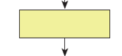
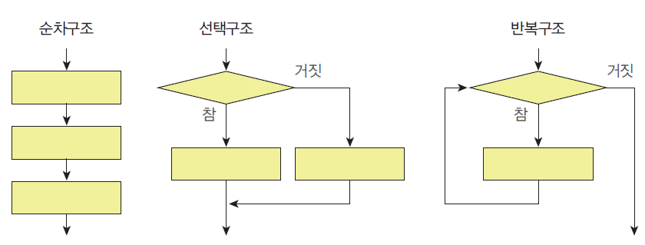
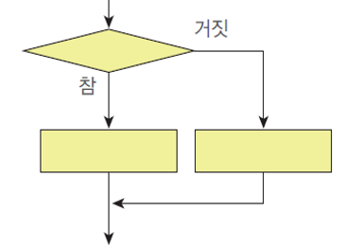
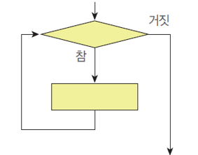
조건문
3가지의 기본 제어 구조
순차 구조(sequence) - 명령들이 순차적으로 실행되는 구조.
선택 구조(selection) - 둘 중의 하나의 명령을 선택하여 실행되는 구조.
반복 구조(iteration) - 동일한 명령이 반복되면서 실행되는 구조.

Slide 123
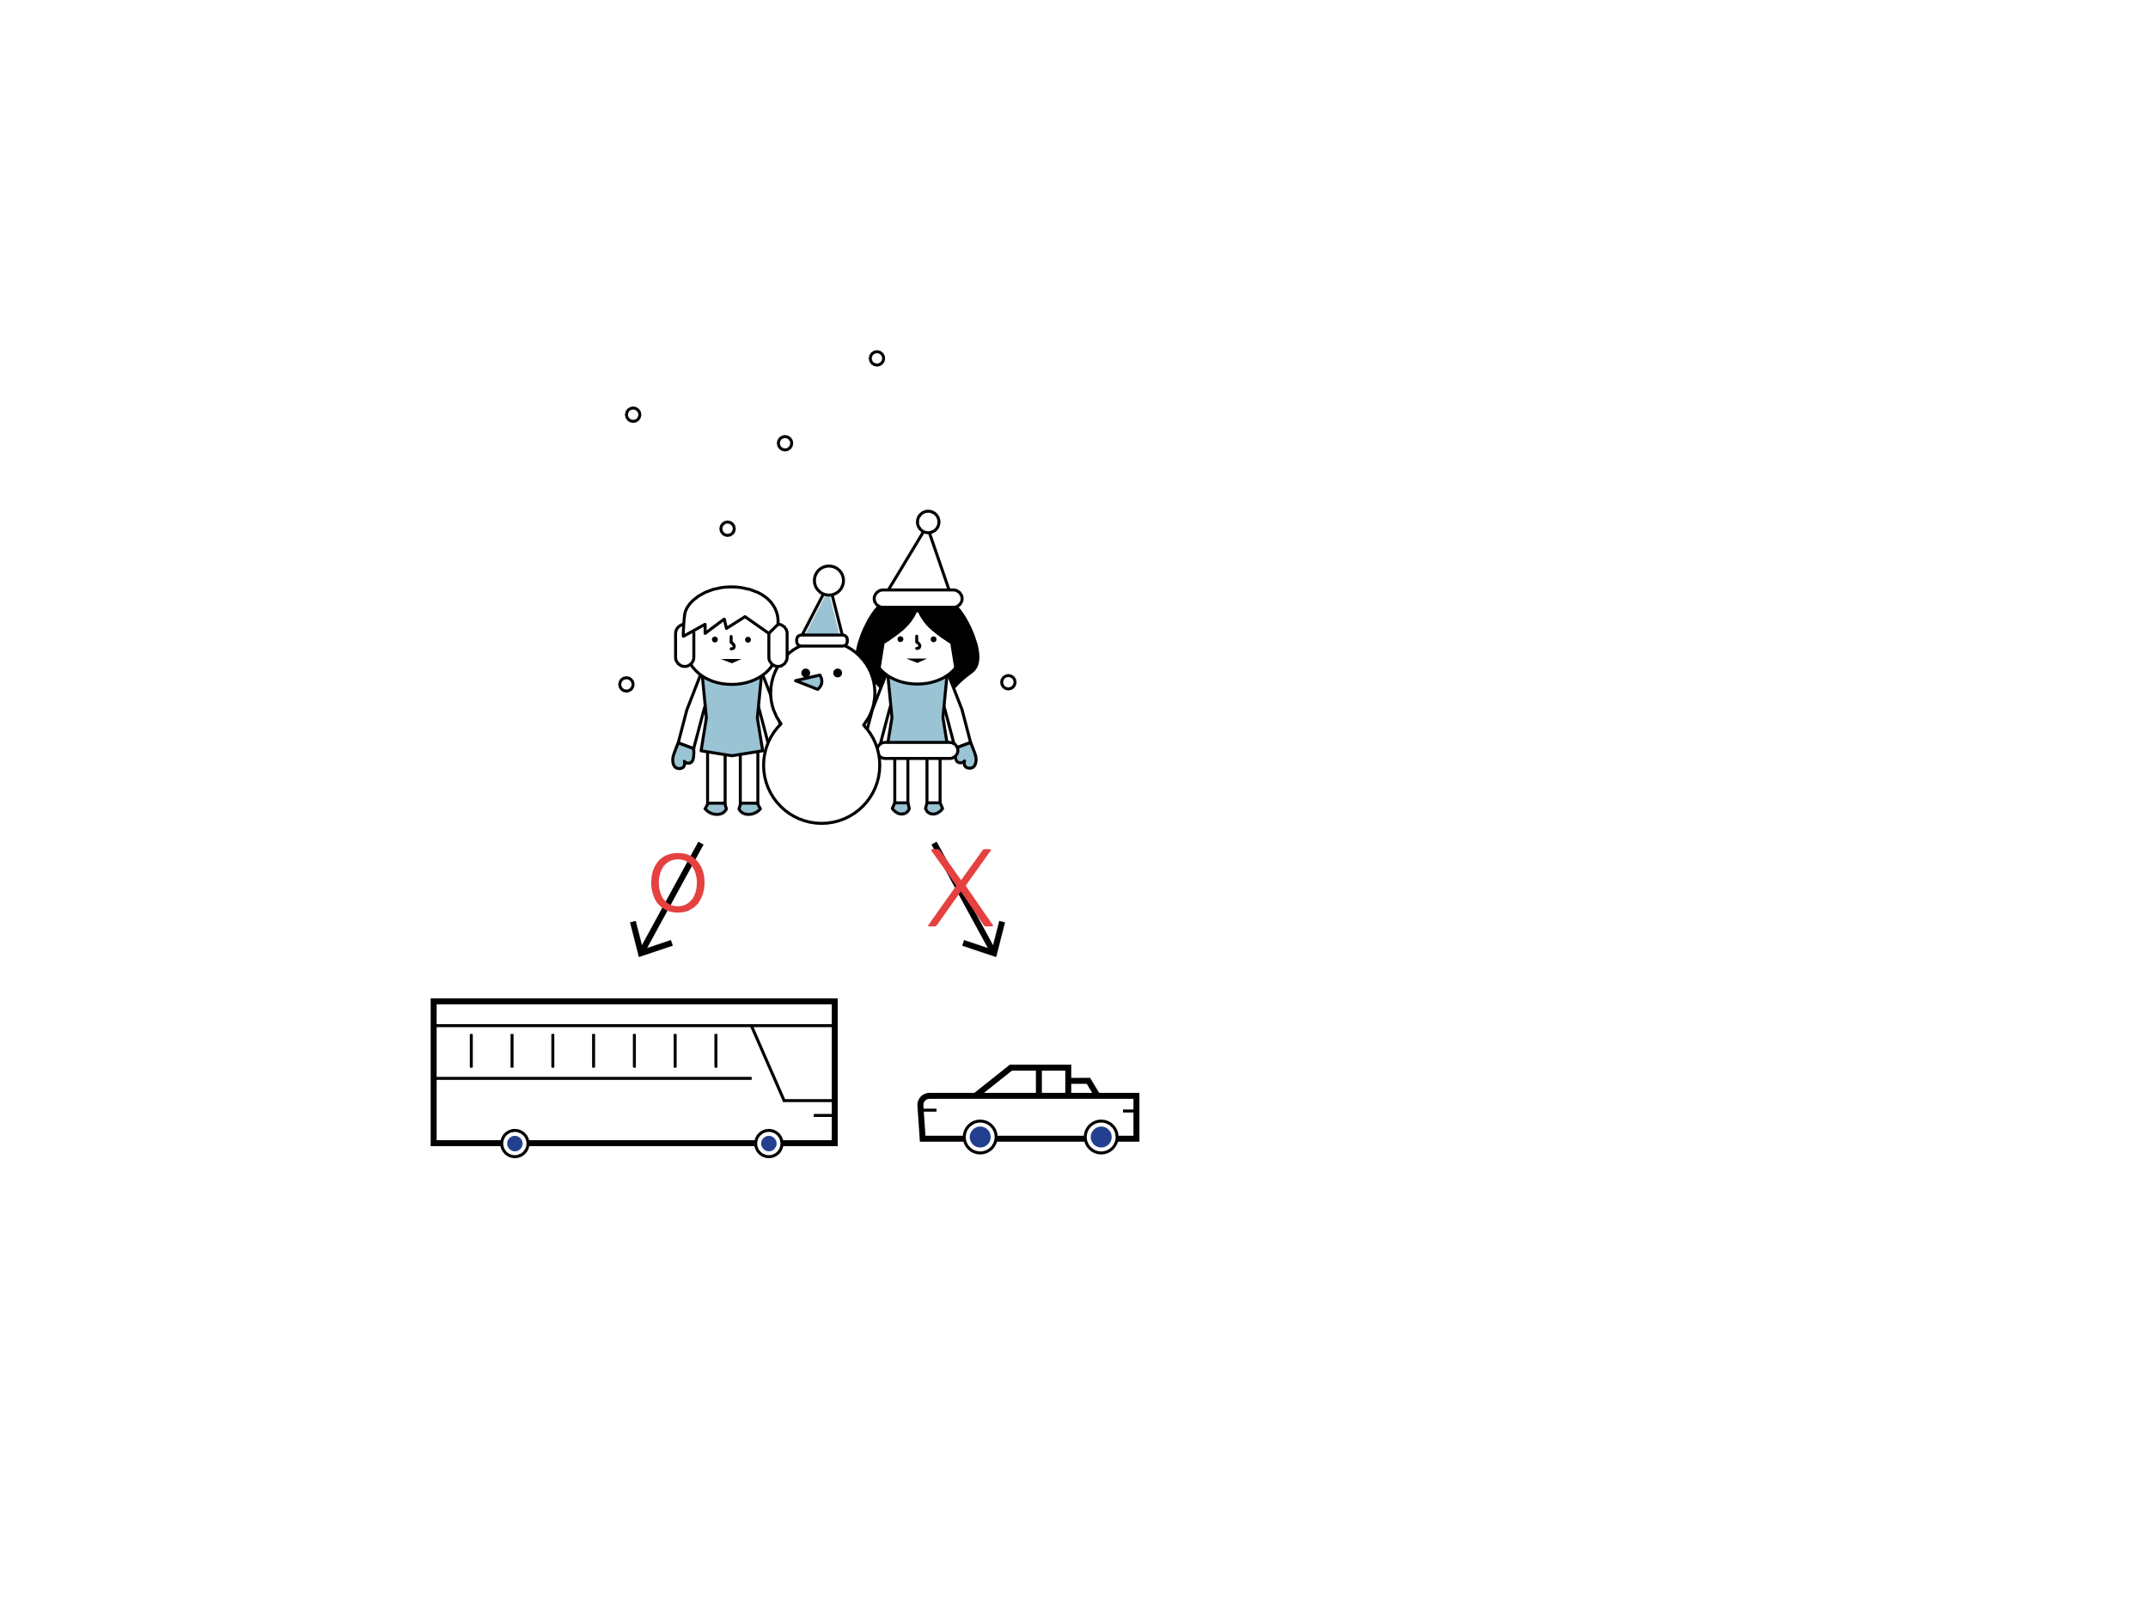
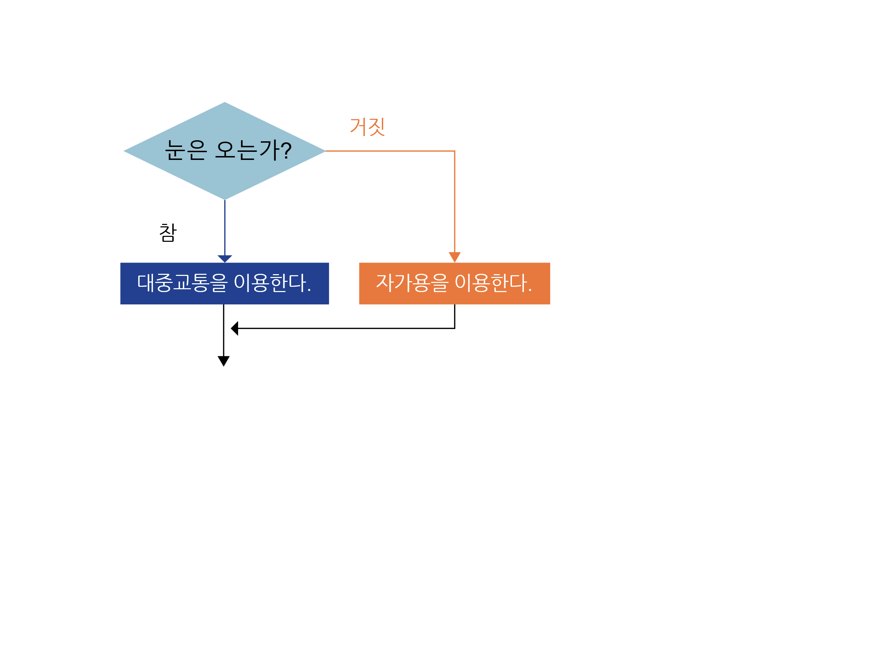
조건문
문제를 해결할 때 어떤 조건에 따라서 두 개 이상의 실행 경로 가운데 하나를 선택해야 하는 경우 발생

Slide 124
조건문
선택 구조가 없다면 프로그램은 항상 동일한 동작만을 할 것이다.
자율 주행 자동차 프로그램이 신호등이나 전방 장애물에 따라서 동작을 다르게 하지 않는다면 어떻게 될까?
조건문(Conditional Statements)
조건문은 어떤 상황에 따라 실행해야 할 코드가 다를 때 사용.
기본 if 문
if-else 문
score > 90
참 (True)
참 (True)
score > 60
거짓 (False)
print("Good job!")
print("Pass!")
print("Fail!")

Slide 125
기본 if문
if 조건문 형식
조건식이 참(True)이면 실행할 문장이 처리되고 다음 단계로 진행
거짓(False)이면 아무것도 실행하지 않고 다음 단계로 진행
순서도
if condition :
statement1
statement2
코드 블록이란?
블록은 들여쓰기로 구분
Python은 들여쓰기 자체가 문법
들여쓰기는 코드를 읽기 쉽도록 일정한 간격을 띄워서 작성하는 방법
공백(스페이스), 탭(tab) 등으로 모든 라인을 동일 간격으로 띄어 써야 함
코드 블록
반드시 일정량 만큼 균일하게 들여쓰기
(들여쓰기: tab 키 사용 권장)
True
statement1
statement2
condition
Syntax-Directed Editing 지원
IDLE, 스크립트편집기에서 if 명령을 입력하면 자동으로 칸을 띄어서 블록을 만들어 줌.
False

Slide 126
기본 if문
if 조건문 형식
statementA는 if 문과 관계없는 statement
들여쓰기를 안 했기 때문
if 문 실행 후 바로 실행됨
순서도
if condition :
statements
statementA
True
statements
condition
코드 블록
False
statementA

Slide 127
if-else 문
조건이 거짓(False)일 때도 수행할 문장이 있을 경우 else 사용
if condition :
statement1
else :
statement2
statement3
순서도
True
condition
False
statement1
statement2
statement3
조건식이 True일 경우 수행할 문장들
조건식이 False일 경우 수행할 문장들

Slide 128
조건(condition)
if 조건문에서 "조건"이란 참과 거짓을 판단하는 문장을 말한다.
조건을 판단하기 위해 사용되는 문장
연산 결과가 자료형의 참(True) 또는 거짓(False)
관계연산자 (score < 90)
논리연산자 (height > 150 and weight > 50)
그 외 연산(산술, 문자열, 리스트)은 ?
if condition :
>>> score = 85
>>> score < 90
True
>>> height = 155; weight = 50
>>> height > 150 and weight > 50
False
>>> 10 + 20
30

Slide 129
조건(condition)
계산결과를 논리값으로 변환 (bool() 함수를 암묵적으로 적용)
수, 문자열, 리스트 값을 암묵적으로 논리값으로 변환하여 해석 함 (bool() 함수 적용)
자료형(계산결과) | 참(True) | 거짓(False)
수(정수, 실수) | 1, 123, 3.14, 0.1 | 0, 0.0
문자열 | "0", " ", "yonsei" | ""
리스트 | [0], [""], [10, 20] | []
튜플, 셋, 사전 | (1,2), {1,2}, {1:'one'} | (), {}
>>> bool(10+20)
True
>>> bool("yonsei")
True
>>> bool([0])
True
>>> bool(0)
False
>>> bool("")
False
>>> bool([])
False

Slide 130
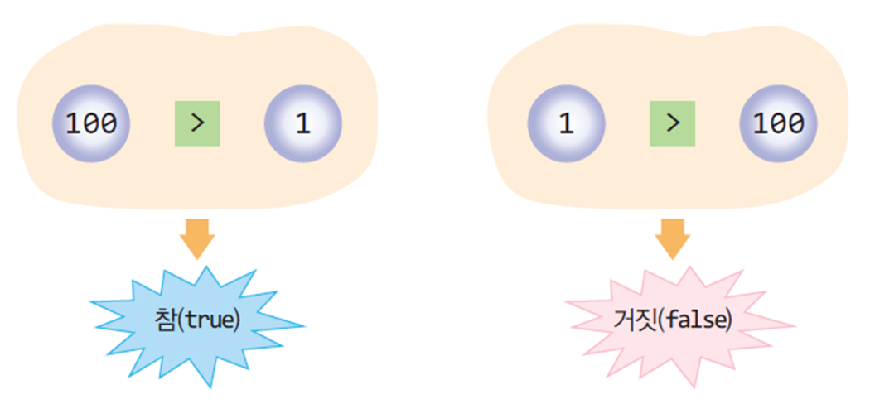
조건(condition) - 관계연산
관계 연산자의 결과값
관계 수식은 True나 False를 생성
==
결과값: True
결과값: False

Slide 131
조건(condition) - 관계연산
관계 연산자 (Relational Operators)
두 값을 비교하는 연산자.
결과는 True(참) 또는 False(거짓).
If문에서 조건이 참인지 거짓인지 판단할 때 사용.
operator | description | example
x == y | equal | 5 == 7 # False
x != y | not equal | 5 != 7 # True
x > y | greater than | 5 > 7 # False
x < y | less than | 5 < 7 # True
x >= y | greater than or equal | 5 >= 7 # False
x <= y | less than or equal | 5 <= 7 # True

Slide 132
조건(condition) - 관계연산
실수/정수 혼합, 문자열 에서도 조건문 사용 가능
그러나 문자열과 실수/정수는 "==" , "!=" 비교만 가능
>>> if 1 < 2.0:
print(True)
else:
print(False)
True
>>> if 1 < 2.0 : print(True)
else: print(False)
True
>>> if 2 == 2.0 : print(True)
else: print(False)
True
>>> if "big" < "small" : print(True)
else: print(False)
True
>>> if "one" == 1 : print(True)
else: print(False)
False
문자 순으로 비교
a < b < c ..
가 < 나 < 다 ...

Slide 133
조건(condition) - 논리연산
논리 연산자 (Logical Operators)
복잡한 조건을 표현하려면 논리연산자를 사용.
여러 조건식을 조합해서 복합 표현식을 구성할 수 있다.
몇 개의 조건식을 조합하여 명령문의 수행여부를 결정할 때 사용
논리 연산자의 연산은 다음 진리표(truth table)에 의한다.
operator | description | example
and | logical and | 모두 True이어야 True
or | logical or | 하나라도 True이면 True
not | negates the truth value | 참이면 거짓. 거짓이면 참.
x | y | x and y
False | False | False
False | True | False
True | False | False
True | True | True
x | y | x or y
False | False | False
False | True | True
True | False | True
True | True | True
x | not x
False | True
True | False

Slide 134
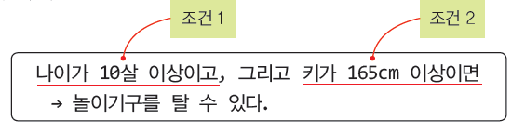
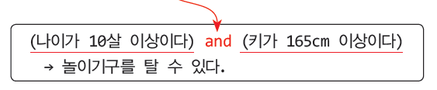
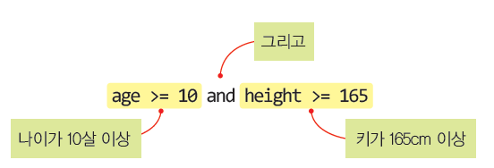
조건(condition) - 복합연산
예) 논리연산을 사용한 복잡한 조건 표현

Slide 135
조건(condition) - 복합연산
예) 복합 조건
if :
print("탑승 가능합니다")
if age >= 10 and height >= 165:
print("탑승 가능합니다")
else:
print("탑승할 수 없습니다")

Slide 136
조건문 예제
예) 영화 나이 제한 검사
age = int(input("나이를 입력하시오: "))
if age >= 15:
print("이 영화를 보실 수 있습니다.")
else:
print("이 영화를 보실 수 없습니다.")
출력 화면
나이를 입력하시오: 19
이 영화를 보실 수 있습니다.
나이를 입력하시오: 14
이 영화를 보실 수 없습니다.

Slide 137
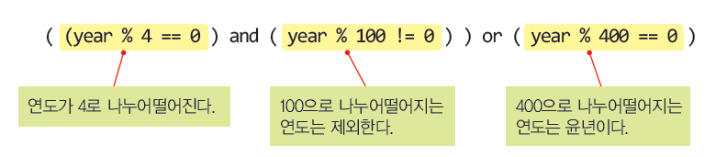
복잡한 조건문 예제
예) 윤년인지 확인하기
윤년의 조건 ?
4로는 나눠 떨어져야 하고, 100으로 나눠 떨어지면 안 됨.
또는 400으로 나눠 떨어지면 윤년.
year= 2020 일 때 윤년인가?
or

Slide 138
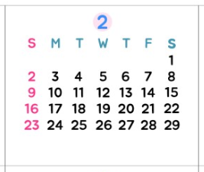
if-else 조건문 예제
예) 입력된 연도가 윤년인지 아닌지를 판단하는 프로그램.
year = int(input("연도를 입력하시오: "))
if ((year % 4 == 0 and year % 100 != 0) or year % 400 == 0):
print(year, "년은 윤년입니다.")
else :
print(year, "년은 윤년이 아닙니다.")
출력 화면
연도를 입력하시오: 2020
2020 년은 윤년입니다.

Slide 139
중첩 if-else 조건문
if - else 문장 안에 또 다른 if - else 문장을 넣을 수 있음
if condition1 :
if condition2 :
statement1 else :
statement2
else :
if condition3 :
statement3 else :
statement4
True
False
condition1
condition2
condition3
True
False
True
False
statement1
statement2
statement3
statement4

Slide 140
if-elif-else 조건문
조건에 따라 다중으로 분기되는 경우
elif는 이전 조건문이 거짓일 때 수행됨
else는 불필요하면 빼도 됨
True
condition1
statement1
False
True
if condition1 :
statement1
elif condition2:
statement2
elif condition3:
statement3
else:
statement4
if condition1 :
statement1
else:
if condition2:
statement2
else:
if condition3:
statement3
else:
statement4
condition2
statement2
False
True
condition3
statement3
False
statement4

Slide 141
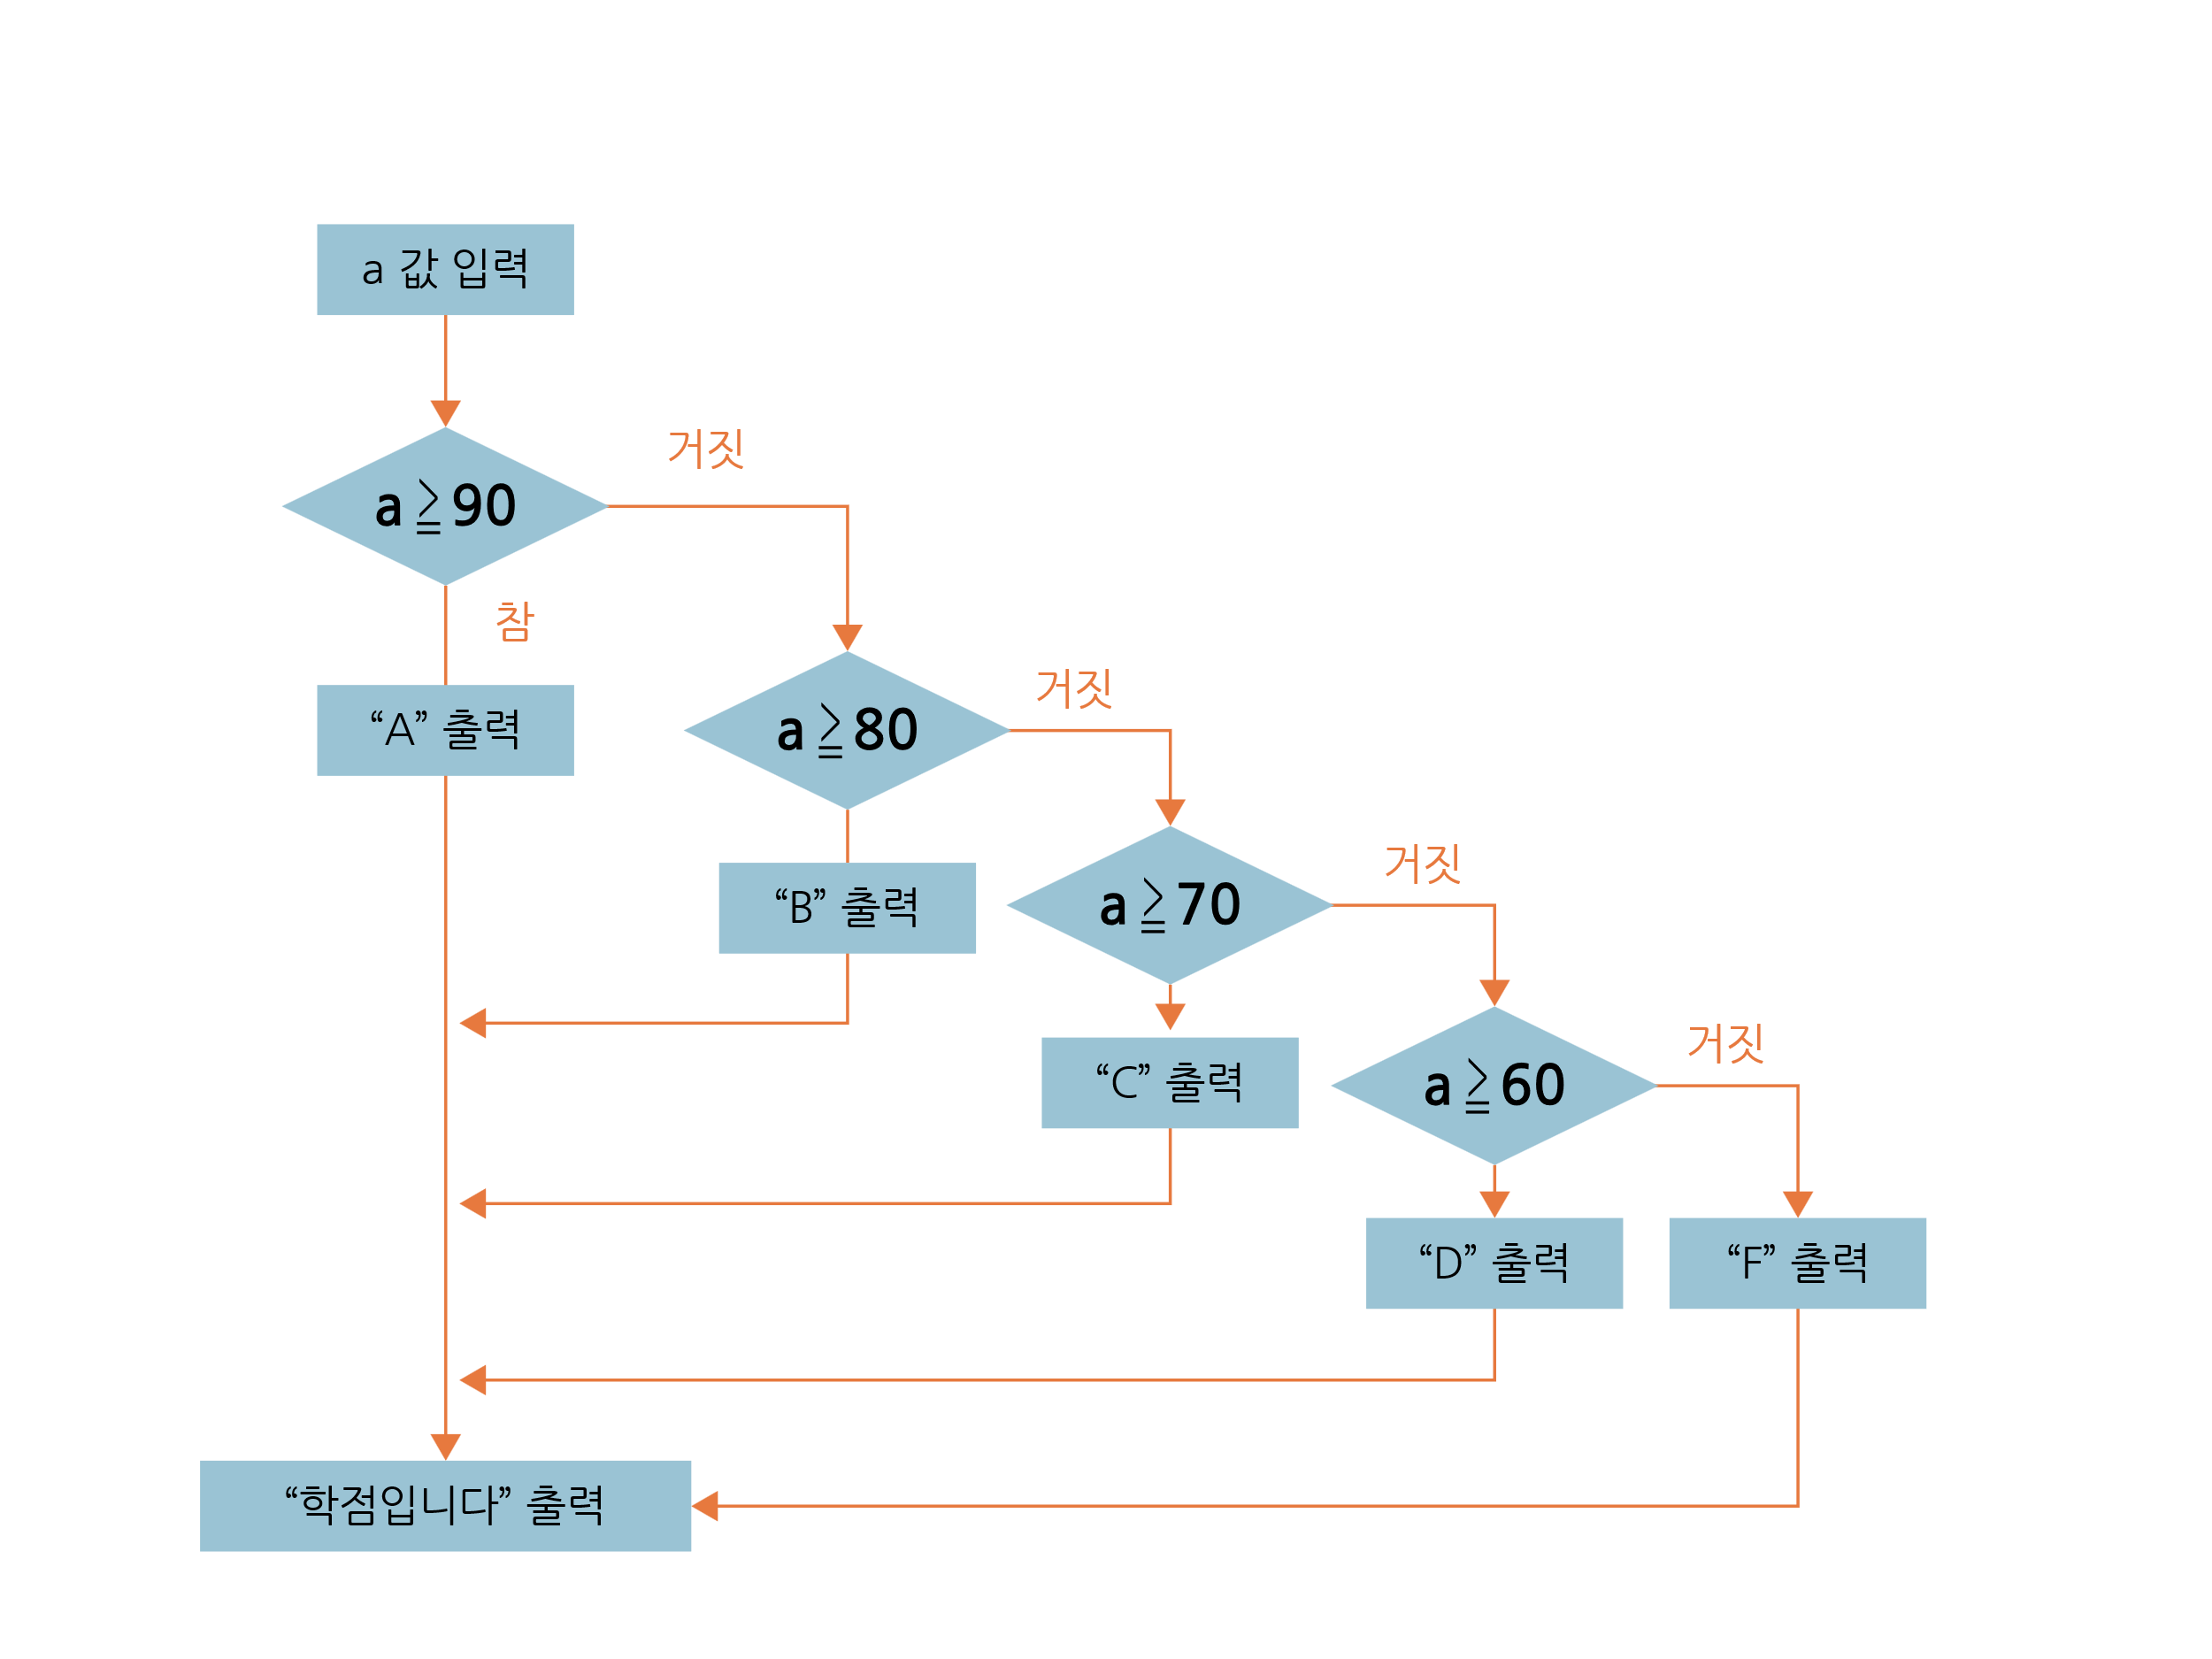
if-elif-else 조건문 예
학생들의 성적을 받아서 성적이 90점 이상이면 A학점, 80점 이상이고 90점 미만이면 B학점, 70점 이상이고 80점 미만이면 C학점 출력, 등등등
score = int(input("점수를 입력하세요 : "))
if score >= 90:
print("A")
elif score >= 80: # 80 <= score < 90
print("B")
elif score >= 70: # 70 <= score < 80
print("C")
elif score >= 60: # 60 <= score < 70
print("D")
else: # score < 60
print("F")
print("학점입니다.")

Slide 142
if-elif-else 조건문 예
다음 두 코드는 동일한 일 수행
if-elif-else문
중첩 if-else문
score = int(input("점수를 입력하세요 : "))
if score >= 90:
print("A")
elif score >= 80:
print("B")
elif score >= 70:
print("C")
elif score >= 60:
print("D")
else:
print("F")
print("학점입니다.")
score = int(input("점수를 입력하세요 : "))
if score >= 90: print("A") else: if 80 <= score : print("B") else: if 70 <= score : print("C") else: if 60 <= score : print("D") else: print("F")
print("학점입니다.")

Slide 143
반복문의 개념

Slide 144
반복문
반복(iteration)은 동일한 문장을 여러 번 반복시키는 구조
컴퓨터는 인간과 다르게 반복적인 작업을 실수 없이 빠르게 할 수 있다. 이것이 컴퓨터의 가장 큰 장점이다.

Slide 145
반복문의 필요성
왜 반복이 중요한가?
예) 회사에 중요한 손님이 오셔서 전광판에 ‘방문을 환영합니다!’을 5번 출력한다고 하자.
출력 화면
방문을 환영합니다!
방문을 환영합니다!
방문을 환영합니다!
방문을 환영합니다!
방문을 환영합니다!
print("방문을 환영합니다!")
print("방문을 환영합니다!")
print("방문을 환영합니다!")
print("방문을 환영합니다!")
print("방문을 환영합니다!")

Slide 146

반복문의 사용
만약 1000번 반복해야 한다면?
print("방문을 환영합니다!")
print("방문을 환영합니다!")
print("방문을 환영합니다!")
print("방문을 환영합니다!")
print("방문을 환영합니다!")
…
…
print("방문을 환영합니다!")
1000번 복사해서 붙여넣기 ?
반복 구조를 사용한다.
for i in range(1000):
print("방문을 환영합니다!")
# 1000번 반복시키는 구조

Slide 147
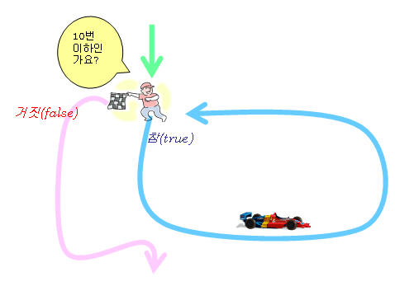
반복문의 2가지 유형
기름을 가득 채우면 10바퀴는 돌 수 있을거야...
for 문 (유한 반복)
정해진 횟수만큼 반복하는 구조이다.
while 문 (무한 반복)
어떤 조건이 만족되는 동안 반복을 계속하는 구조이다.
10바퀴째 이하인가?
말어?
돌아?
남은 연료가 1리터 이상인가?
기름이 1리터 이상 남아있으면 한바퀴 이상을 돌 수 있을거야...

Slide 148
for문

Slide 149
for 문 구조
일정한 횟수만큼 블록을 반복 수행하는 구문
시퀀스의 각 원소를 차례로 꺼내 변수에 담고 블록(반복 문장)을 반복 실행
더 이상 원소가 없으면 반복 종료
시퀀스(sequence) : 순서열 형식의 데이터 (iterable object)
Syntax
변수
시퀀스
변수 (X) : 매 반복마다 시퀀스의 각 요소를 차례대로 변수 X의 값으로 할당
시퀀스 : 여러 요소들을 가지고 있는 객체 (iterable 객체)
블록 : 반복 수행할 문장이 여러 개이면 블록으로 구성
for x in [ …… ] :
명령어 1
명령어 2
들여쓰기 필수
…
명령어 N
블록

Slide 150
for 문의 sequence
iterable object (sequence에 사용)
파이썬에서 for 루프와 함께 사용할 수 있는 객체
원소(요소)들을 가지고 있는 객체로서 원소를 하나씩 반환가능.
리스트, 문자열(string) 자료형, range( )가 생성하는 값의 모임(sequence).
iterable object 예
"yonsei" : 'y' → 'o' → 'n' → 's' → 'e' → 'i'
['red', 'green', 'blue'] : 'red' → 'green' → 'blue'
range(1, 101) : 1 → 2 → 3 → ∙∙∙ → 99 → 100
Notes:
hasattr(obj, ‘__iter__’) for check that obj is iterable object.

Slide 151
for 문의 사용 예
예)
>>> for x in 10: # 10은 단일값
print(x)
…
TypeError: 'int' object is not iterable
>>> for x in [10]: # 10 하나만 반복
print(x)
10
>>> for x in [10,11]: # 10, 11 2번 반복
print(x)
10
11
>>> for x in "ten": # 문자 't', 'e', 'n' 3번 반복
print(x)
t
e
n

Slide 152

for 문과 리스트
① 변수 subject에 시퀀스의 첫 번째 값 “컴퓨팅사고” 할당
② 출력문 실행
③ 시퀀스에 있는 원소 값이 차례로 변수 subject에 할당되어 출력문 실행 반복
④ “글쓰기"까지 할당하여 반복 코드 수행 후
시퀀스에 더 이상 남아있는 항목이 없으므로 for문 종료
for subject in ["컴퓨팅사고", "채플", "기독교와 현대사회", "글쓰기"] :
print("교양과목: {}".format(subject))
교양과목: 컴퓨팅사고
교양과목: 채플
교양과목: 기독교와 현대사회
교양과목: 글쓰기
실행결과

Slide 153
for문과 문자열
예) 인터넷 뱅킹을 사용하다보면 계좌번호를 입력할 때, "312-02-1234567"과 같이 "-"을 사용하면 안 된다는 경고를 받는다. 사용자로부터 "-"가 포함된 계좌 번호를 받아서 "-"을 삭제한 문자열을 만들어보자.
raw = input('계좌번호를 입력하시오: ')
processed = ""
for c in raw:
if c != "-":
processed = processed + c
print(processed)
processed = raw.replace('-', '')
raw : 312-02-1234567
raw : 312-02-1234567
raw : 312-02-1234567
raw : 312-02-1234567
raw : 312-02-1234567
raw : 312-02-1234567
raw : 312-02-1234567
c : 0
c :
c : 3
c : 1
c : 2
c : -
출력 화면
c : 2 – 1 2 3 4 5 6 7
계좌번호를 입력하시오: 312-02-1234567
312021234567
processed : 31
processed : 3120
processed :
processed : 3
processed : 312
processed : 312 # no change
processed : 312021234567

Slide 154
for 문과 range()
range()는 지정된 범위의 정수(인덱스)들을 생성
Object type이 range인 일련의 정수 sequence
생성된 정수들을 for 문의 시퀀스로 사용하여 반복 횟수 제어
예: range(5)
0부터 4까지의 정수 시퀀스 생성
>>> r = range(5)
>>> print(r)
range(0, 5)
>>> lst = list(r)
>>> print(lst)
[0, 1, 2, 3, 4]
range(5)
for n in range(5):
---
for n in r:
---
for n in lst:
---
0
1
2
3
4

Slide 155
for 문과 range()
range ( begin, end, step )
begin부터 end-1까지 step의 간격으로 정수들을 생성 (슬라이싱 방식과 유사함) (주의 : end 는 포함되지 않음)
예: 0부터 9까지의 정수 시퀀스 생성
step < 0 인 경우 역 시퀀스를 생성
생략가능 (end는 생략할 수 없음)
생략되면 begin=0, step=1로 간주 (디폴트값)
range(0, 10, 1)
or
range(10)
0→1→2→3→4→5→6→7→8→9
range(9, -1, -1)
9→8→7→6→5→4→3→2→1→0

Slide 156
for 문과 range()
range() 함수가 생성한 정수 시퀀스로 반복 회수를 제어
생성된 시퀀스의 값을 차례로 변수에 할당하여 블록을 반복 실행
0에서 4까지의 정수 시퀀스가 생성
for i in range(5): # range(0, 5, 1)
print(i, "Welcome")
range(5)
0 Welcome
1 Welcome
2 Welcome
3 Welcome
4 Welcome
4
3
실행결과
2
1
0
for
루프
i에 차례대로 할당되어 반복 실행문을 실행

Slide 157
for문과 range()
range( )에서 생성한 sequence를 index로 사용
menu = ["Americano", "Latte", "Cappuccino"]
for i in range(len(menu)): # len(menu) = 3
print(menu[i])
Americano
Latte
Cappuccino

Slide 158
continue Statement
continue
현재 loop에서 continue문 뒤에 남은 코드블록을 skip하고, 다음 반복을 위해 반복문의 처음으로 돌아간다.
주로 조건문과 함께 사용
프로그램 흐름을 임의로 변경 (loop 내에서만 사용 가능)
반복문 안에 continue를 실행할 조건을 if문을 이용해 만들어 놓는다.
condition이 True이면 continue문장을 실행하여 loop의 처음으로 가게하고, False이면 loop 내 실행을 계속 진행한다.
continue문장 실행 전에 뭔가 할 일이 있으면 statement를 추가한다.
for (statement):
statement1
...
continue
...
statementn
sum = 0
for i in range(1,11): # 1, 2, …, 10
if i % 2 == 1: # 홀수면 스킵
continue
sum += i
print(sum) # 1부터 10까지 짝수 합

Slide 159
break Statement
break
반복문(loop)을 종료시키는 기능을 한다.
주로 조건문과 함께 사용되며, 조건이 맞으면 반복문을 중단시킴.
예) 1부터 10까지 합을 구하기.
sum = 0
for i in range(1,101): # num=[1,2,3,…,99,100]
if i > 10:
print("반복을 종료해요")
break
sum += i
print(sum) # sum= 1+2+3+4+5+6+7+8+9+10

Slide 160
중첩 for 문 (Nested for)
for 문 내부에 또 다른 for 문이 들어있는 형태
필요에 따라 for 문 안에 if 문, while 문 등 무엇이든 넣을 수 있음
단, 들여쓰기 주의
for i in range(N):
for j in range(K):
if condition :
else :
statements
statements
statements
statements
statements

Slide 161
Nested for loop
예) *기호를 사각형 모양으로 출력하는 프로그램
for y in range(5):
for x in range(10):
print("*", end="") # print 다음 줄바꿈 없음
print() # 내부 반복문이 종료될 때마다 실행
출력 화면
**********
**********
**********
**********
**********

Slide 162
Nested for loop
예) *기호를 삼각형 모양으로 출력하는 프로그램
for y in range(1,6):
for x in range(y):
print("*", end="")
print() # 내부 반복문이 종료될 때마다 실행
출력 화면
*
**
***
****
*****

Slide 163
Nested for loop
예) 구구단 출력하기
for x in range(1,10) :
for y in range(1,10) :
print("{:1d}x{:1d}={:2d}".format(x, y, x*y), end=' ')
print()
출력 화면
1x1= 1 1x2= 2 1x3= 3 1x4= 4 1x5= 5 1x6= 6 1x7= 7 1x8= 8 1x9= 9
2x1= 2 2x2= 4 2x3= 6 2x4= 8 2x5=10 2x6=12 2x7=14 2x8=16 2x9=18
3x1= 3 3x2= 6 3x3= 9 3x4=12 3x5=15 3x6=18 3x7=21 3x8=24 3x9=27
4x1= 4 4x2= 8 4x3=12 4x4=16 4x5=20 4x6=24 4x7=28 4x8=32 4x9=36
5x1= 5 5x2=10 5x3=15 5x4=20 5x5=25 5x6=30 5x7=35 5x8=40 5x9=45
6x1= 6 6x2=12 6x3=18 6x4=24 6x5=30 6x6=36 6x7=42 6x8=48 6x9=54
7x1= 7 7x2=14 7x3=21 7x4=28 7x5=35 7x6=42 7x7=49 7x8=56 7x9=63
8x1= 8 8x2=16 8x3=24 8x4=32 8x5=40 8x6=48 8x7=56 8x8=64 8x9=72
9x1= 9 9x2=18 9x3=27 9x4=36 9x5=45 9x6=54 9x7=63 9x8=72 9x9=81

Slide 164
while문

Slide 165
while 문
while 문은 주어진 조건이 True인 동안 loop 안의 statement들을 반복 수행하도록 해준다.
Syntax
(비교) for문은 일정한 수의 반복. while문은 조건에 따른 반복.
나머지 사항은 for문 작성과 같다
들여쓰기, nested loop 적용
continue, break 명령 적용
반드시 기재
while condition :
statements
(code block)

Slide 166
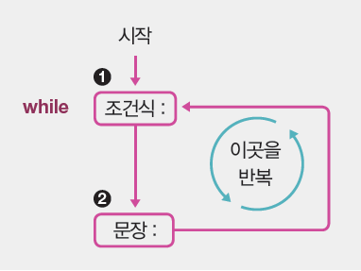
while 문 (for문과 비교)
for 문
일정 횟수만큼 반복 수행
while 문
조건식을 확인하여 값이 참(True)이면 반복하는 구조
for var in range(begin, end, step) :
반복 문장
var = begin
while var < end :
반복 문장
var = var + step

Slide 167
while 문 (for문과 비교)
예) 구구단 중에서 9단을 입력 받아 반복문을 이용하여 출력해보자. 9x1, 9x2, 9x3, .., 9x9까지 9번 반복시키면 출력하면 된다.
출력 화면
dan = int(input("원하는 단은: "))
for i in range(1, 10):
print("{}x{}={}".format(dan, i, dan*i))
원하는 단은: 9
9x1=9
9x2=18
9x3=27
9x4=36
9x5=45
9x6=54
9x7=63
9x8=72
9x9=81
dan = int(input("원하는 단은: "))
i = 1
while i < 10:
print("{}x{}={}".format(dan, i, dan*i))
i = i + 1

Slide 168
while 문이 꼭 필요한 예
예) 사용자가 암호를 입력하고 프로그램에서 암호가 맞는지를 체크한다.
출력 화면
암호를 입력하시오: idontknow
암호를 입력하시오: 12345678
암호를 입력하시오: password
암호를 입력하시오: pythonisfun
로그인 성공
password = ""
while password != "pythonisfun":
password = input("암호를 입력하시오: ")
print("로그인 성공")

Slide 169
while 문 프로그램 예
숫자 맞추기 게임
출력 화면
1부터 100 사이의 숫자를 맞추시오
숫자를 입력하시오: 50
낮음!
숫자를 입력하시오: 75
낮음!
숫자를 입력하시오: 82
낮음!
숫자를 입력하시오: 91
높음!
숫자를 입력하시오: 86
낮음!
숫자를 입력하시오: 87
축하합니다.
import random # 임의 수 생성 라이브러리
number = random.randint(1, 100) # 87 생성 가정
print("1부터 100 사이의 숫자를 맞추시오")
while True:
guess = int(input("숫자를 입력하시오: "))
if guess < number:
print("낮음!")
elif guess > number:
print("높음!")
else:
break
print("축하합니다.")

Slide 170
로또번호 자동생성 프로그램
로또 번호 생성 프로그램을 작성하라.
각 번호는 1~45 사이의 서로 다른 6개의 번호로 구성되어야 한다.
총 로또번호 개수 중 사용자가 원하는 숫자들을 입력받아 고정번호로 하고 나머지는 random 모듈을 이용하여 임의번호를 생성한다. 사용자는 공백문자로 구분되어 1~45 사이의 번호를 최대 6개까지 입력하는 것으로 가정한다.
생성된 로또번호는 작은 수부터 정렬하여 출력한다.
User Numbers: 17 6
Lotto Numbers: [6, 14, 17, 20, 24, 38]
실행결과

Slide 171
로또번호 자동생성 프로그램
List 구조 사용
import random
lottoNums = []
userNums = input("User Numbers: ").split() # 6개 이하의 번호 입력
for uNum in userNums:
iNum = int(uNum)
if iNum not in lottoNums:
lottoNums.append(iNum)
while len(lottoNums) < 6:
newNum = random.randint(1,45)
if newNum not in lottoNums:
lottoNums.append(newNum)
lottoNums.sort()
print("Lotto Numbers: {}".format(lottoNums))
Set 구조 사용
import random
lottoNums = set()
userNums = input("User Numbers: ").split() # 6개 이하의 번호 입력
for uNum in userNums:
iNum = int(uNum)
lottoNums.add(iNum)
while len(lottoNums) < 6:
newNum = random.randint(1,45)
lottoNums.add(newNum)
lottoNumList = sorted(lottoNums)
print("Lotto Numbers: {}".format(lottoNumList))

Slide 172
다양한 리스트 생성 돌아보기
리스트 내포 (List Comprehension)
list1 = list(x for x in range(5)) # list1 = [x for x in range(5)]
print(list1) # list1 = [0, 1, 2, 3, 4]
# x를 0부터 9까지 반복하면서 5보다 큰 x 값을 제곱한 값들로 구성되는 리스트(list2)를 생성한다
list2 = list(x*x for x in range(10) if x > 5) # list2 = [x*x for x in range(10) if x > 5]
print(list2) # list2 = [36, 49, 64, 81]
list3 = [x for x in list2 if x < 50] # list3 = list(x for x in list2 if x < 50)
print(list3) # list3 = [36, 49]
list2 = []
for x in range(10):
if x > 5:
list2.append(x*x)

Slide 173

로또번호 자동생성 프로그램
>>> import random # 1줄 로또번호 생성
>>> random.sample(range(1,46),6) [31, 23, 5, 13, 21, 12]
>>> sorted(random.sample(range(1,46),6)) [6, 9, 14, 33, 34, 35]
import random
userNums = input("User Numbers: ").split()
lottoNums = list(set(int(n) for n in userNums))
moreRange = [n for n in list(range(1,46)) if not n in lottoNums]
moreNums = random.sample(moreRange, 6 - len(lottoNums))
lottoNums.extend(moreNums)
lottoNums.sort() # (비교) lottoNums = sorted(lottoNums)
print("Lotto Numbers: {}".format(lottoNums))
for uNum in userNums:
iNum = int(uNum)
if iNum not in lottoNums:
lottoNums.append(iNum)
while len(lottoNums) < 6:
newNum = random.randint(1,45)
if newNum not in lottoNums:
lottoNums.append(newNum)

Slide 174
프로그래밍 실습

Slide 175
1. 영문 월 이름 출력하기
사용자로부터 숫자 월을 입력 받아 그것에 대한 영문 이름을 출력하는 코드를 작성 하시오.
영문이름의 월:1월부터 January, February, March, April, May, June, July, August, September, October, November, December
조건문(if), 시간 관련 라이브러리 사용 금지
실행결과 예시: 붉은색은 키보드 입력
월을 입력하세요: 12
12월은 December입니다.

Slide 176
2. 리스트 메소드 연습
비어있는 리스트를 만들고, 키보드로부터 5개의 정수 데이터를 입력 받은 다음에 차례로 리스트에 추가하고, 리스트 내용을 출력한 후, 평균(소수점 1자리까지 반올림)을 계산하여 출력해보자.
입력된 정수 값을 리스트에 추가하기 위해 append() 메소드 함수를 반드시 사용해야 함
실행결과 예시: 붉은색은 키보드 입력
Enter 5 integers: 10
Enter 5 integers: 20
Enter 5 integers: 30
Enter 5 integers: 40
Enter 5 integers: 50
[10, 20, 30, 40, 50]
평균: 30.0

Slide 177
3. 여러 개의 수 한번에 입력받아 평균 구하기
키보드로부터 여러 개의 정수 데이터를 한번에 입력 받아 리스트에 할당하고, 리스트 내용을 출력한 후, 평균(소수점 1자리까지 반올림)을 계산하여 출력해보자.
실행결과 예시 1: 붉은색은 키보드 입력
Enter 5 integers: 10 20 30 40 50
[10, 20, 30, 40, 50]
평균: 30.0
실행결과 예시 2: 붉은색은 키보드 입력
Enter 5 integers: 12 34 56 78 1 2 3 4 5 6
[12, 34, 56, 78, 1, 2, 3, 4, 5, 6]
평균: 20.1

Slide 178
4. 중복 단어 없애기
문장을 입력 받아 문장에 나오는 단어 중 중복된 단어는 한번만 포함하고 오름차순으로 정렬하여 실행 예시와 같이 출력한다.
문장에는 단어만 포함되며 콤마(,), 마침표(.) 등 문장부호는 포함되지 않는 것으로 한다
입력된 문장은 모두 소문자로 변환하여 처리한다
(힌트) 사용하면 도움되는 메소드/함수: split(), lower(), join(), set(), list(), sorted() 등
실행결과 예시: 붉은색은 키보드 입력
Enter Sentence: This land is my land this land is your land
words: is land my this your

Slide 179
5. 수강 과목 학점 예상
수강하고 있는 과목의 학점 예상 프로그램을 만들어 보자. 수강 과목, 결석이 있는 과목, 과제 미제출이 있는 과목을 입력 받아 set 데이터 형식으로 만들어 처리한다.
결석과 과제 미제출이 없는 과목은 A 학점 예상
결석과 과제 미제출이 모두 있는 과목은 F학점 예상으로 구분
(힌트)
수강 과목, 결석 과목, 과제 미제출 과목 입력: 수강 중인 여러 개의 과목을 한 줄에 입력 (과목명은 공백 없이 한 단어로 구성, 과목 구분은 공백으로 구분하여 입력) – split(), set() 함수 사용하여 최종 set으로 생성
A, F 예상 과목: set 변수에 대해 차집합, 교집합 연산을 사용해 도출
실행결과 예시: 붉은색은 키보드 입력
수강 과목: 채플 영어 컴퓨팅사고 글쓰기 경제학 문학 파이썬
결석한 과목: 영어 글쓰기 문학
과제 미제출 과목: 채플 영어 글쓰기 경제학
A 예상 과목: {'컴퓨팅사고', '파이썬'}
F 예상 과목: {'영어', '글쓰기'}

Slide 180

6. 전화번호 분리하여 출력
전화번호를 입력 받아 마지막 4자리 수를 각 자리수의 수 만큼 #기호(#)를 출력하여 예시와 같이 출력하는 프로그램을 작성하라
input() 함수를 사용하여 전화번호 입력
split() 메소드 함수를 사용하여 '-' 기준으로 3개 부분으로 분리
3번째 (끝번호 4자리)에 인덱싱을 적용 각 번호에 대해
먼저 번호를 출력
문자 형태의 번호를 int() 함수로 정수로 변경 후 문자 반복연산 '*'를 사용하여 '#'에 적용한다
실행결과
전화번호: 010-1234-2968
2 ##
9 #########
6 ######
8 ########
실행결과
전화번호: 02-1234-5678
5 #####
6 ######
7 #######
8 ########

Slide 181
7. 구구단 출력
구구단의 단과 가로 항목 수를 입력 받아 해당 단을 출력하는 프로그램을 작성.
출력되는 숫자는 모두 공백대신 수자 0으로 채워 2자리 맞춤 출력.
수, 연산자, 항목 사이에 공백은 1칸, 구구단 식과 식 사이의 공백은 4칸으로 함
한 줄에 입력 받은 가로 항목 수 만큼 출력
실행결과 예시: 붉은색은 키보드 입력
구구단 입력: 4
가로 항목 수: 3
04 x 01 = 04 04 x 02 = 08 04 x 03 = 12
04 x 04 = 16 04 x 05 = 20 04 x 06 = 24
04 x 07 = 28 04 x 08 = 32 04 x 09 = 36
구구단 입력: 8
가로 항목 수: 2
08 x 01 = 08 08 x 02 = 16
08 x 03 = 24 08 x 04 = 32
08 x 05 = 40 08 x 06 = 48
08 x 07 = 56 08 x 08 = 64
08 x 09 = 72

Slide 182
8. 문장 분석하기 II
여러 개의 단어로 구성된 문장을 입력 받아 단어 수와 단어별 평균 문자 수를 구하는 프로그램을 작성하라
문장 입력: input() 함수를 사용하여 여러 개 단어를 입력 받음
단어 수: 공백 문자로 구분된 단어의 개수
평균 글자 수: 단어별 평균 글자 수로 반올림하여 소수점 1자리까지
실행결과 예시: 붉은색은 키보드 입력
문장: 저는 파이썬 프로그래밍을 아주 좋아합니다
위 문장의 단어 수는 5개이며, 평균 글자 수는 3.6개입니다.

Slide 183
9. 주민등록 번호 해석하기
이름과 주민등록 번호를 입력 받아 출생연도와 성별을 출력하는 프로그램을 작성하라
주민등록 번호는 정확히 6자리-7자리 정확히 입력한다고 가정 (예: 991220-1234567)
앞 6자리는 생년월일 YYMMDD
뒤 7자리 번호 중 첫번째 번호는 1~4 중 하나이며 다음과 같은 의미를 갖는다 1 : 1900 ~ 1999년 사이에 출생한 남자 2 : 1900 ~ 1999년 사이에 출생한 여자 3: 2000 ~ 현재까지 출생한 남자 4: 2000 ~ 현재까지 출생한 여자
실행결과 예시: 붉은색은 키보드 입력
이름: 홍길동
주민등록번호: 880726-1023214
홍길동: 1988년생 남성
이름: Dear Lover
주민등록번호: 210204-4123456
Dear Lover: 2021년생 여성

